Slide 1
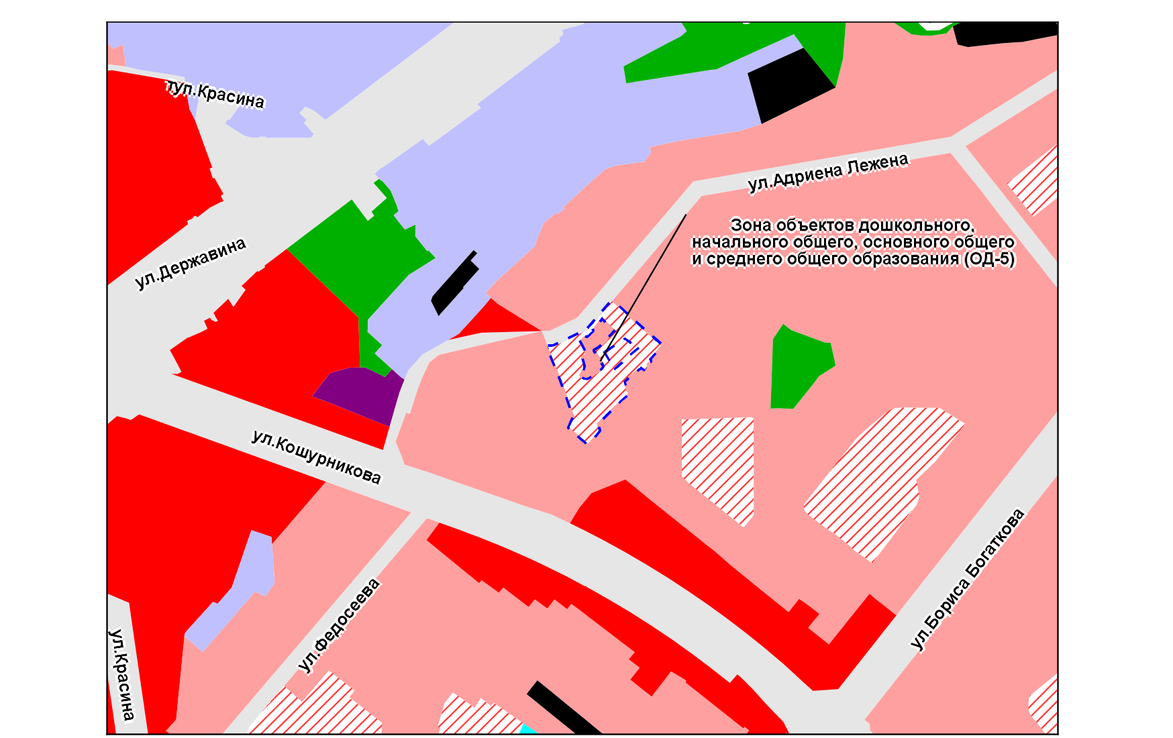
Приложение 1
к решению Совета депутатов
города Новосибирска
от 24.04.2019 № 776
Масштаб 1 : 10 000

Slide 2
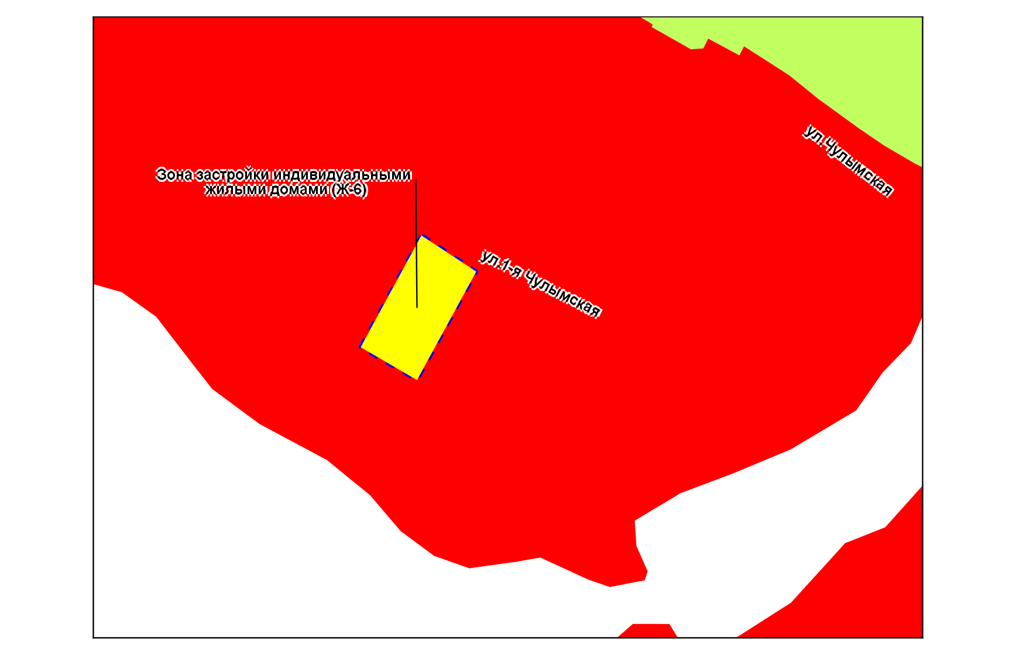
Приложение 2
к решению Совета депутатов
города Новосибирска
от 24.04.2019 № 776
Масштаб 1 : 2 000

Slide 3
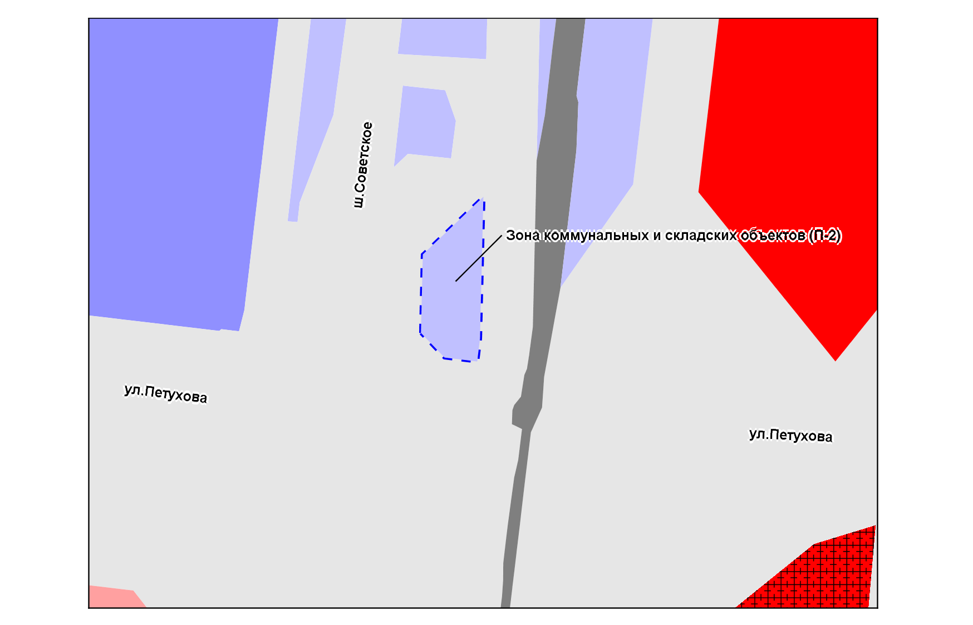
Приложение 3
к решению Совета депутатов
города Новосибирска
от 24.04.2019 № 776
Масштаб 1 : 5 000

Slide 4
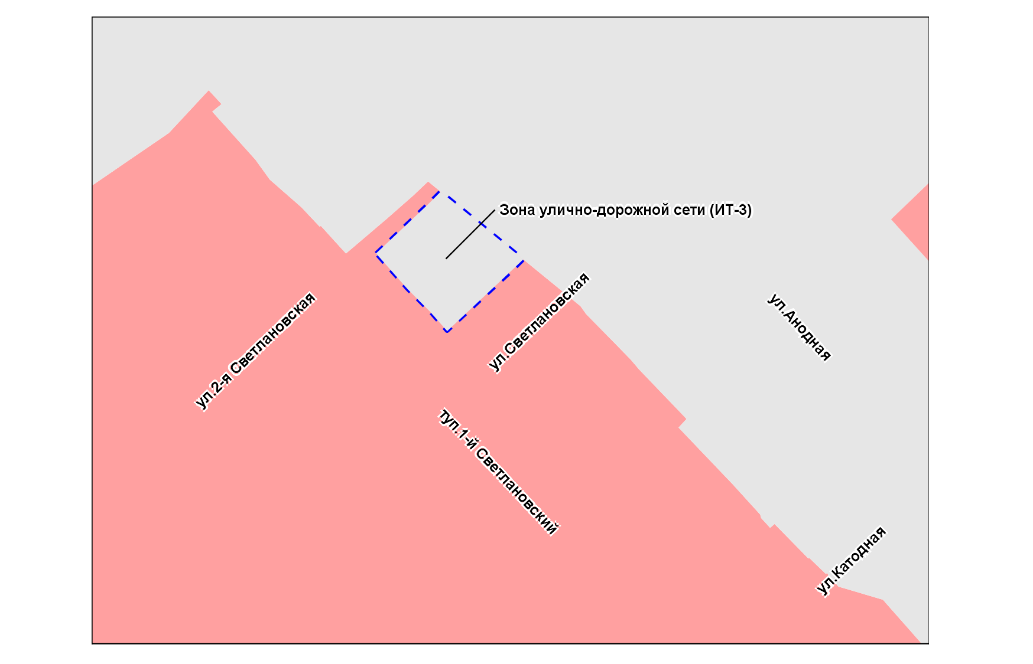
Приложение 4
к решению Совета депутатов
города Новосибирска
от 24.04.2019 № 776
Масштаб 1 : 2 000

Slide 5
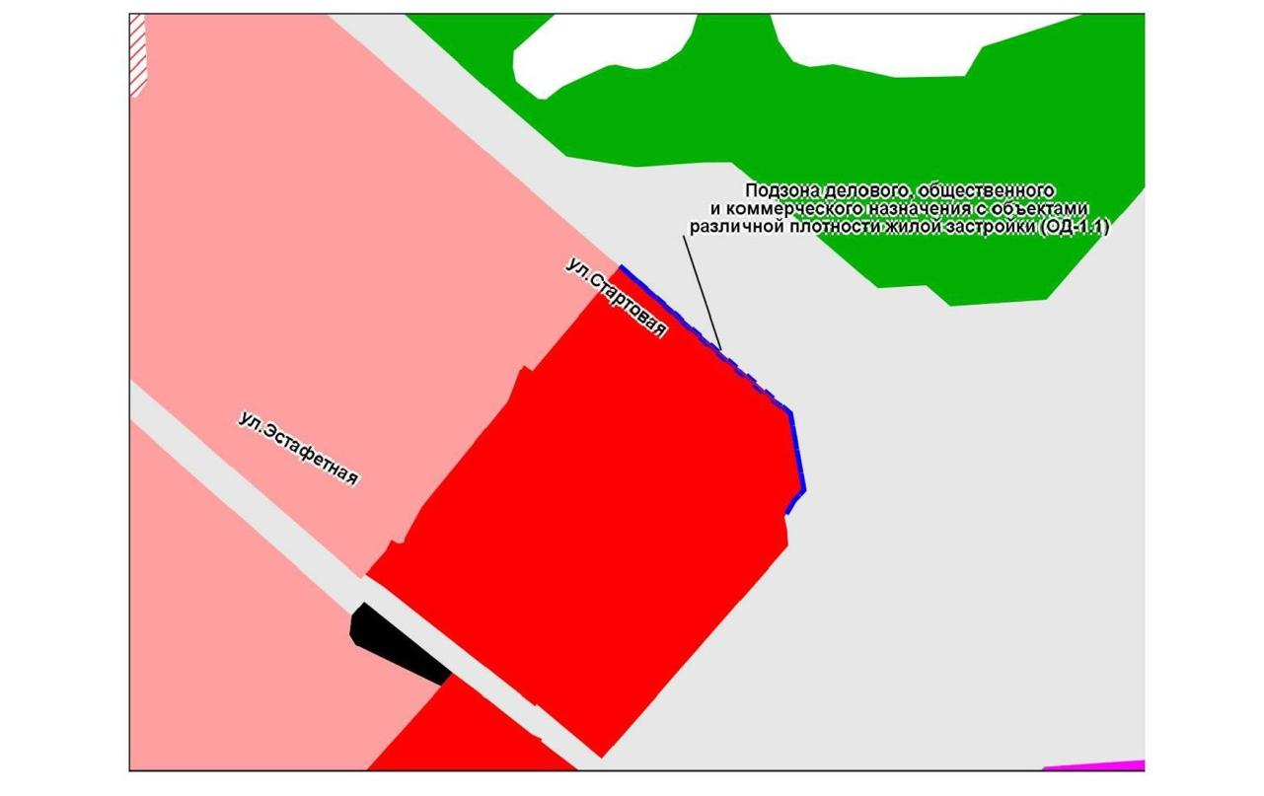
Приложение 5
к решению Совета депутатов
города Новосибирска
от 24.04.2019 № 776
Масштаб 1 : 5 000

Slide 6
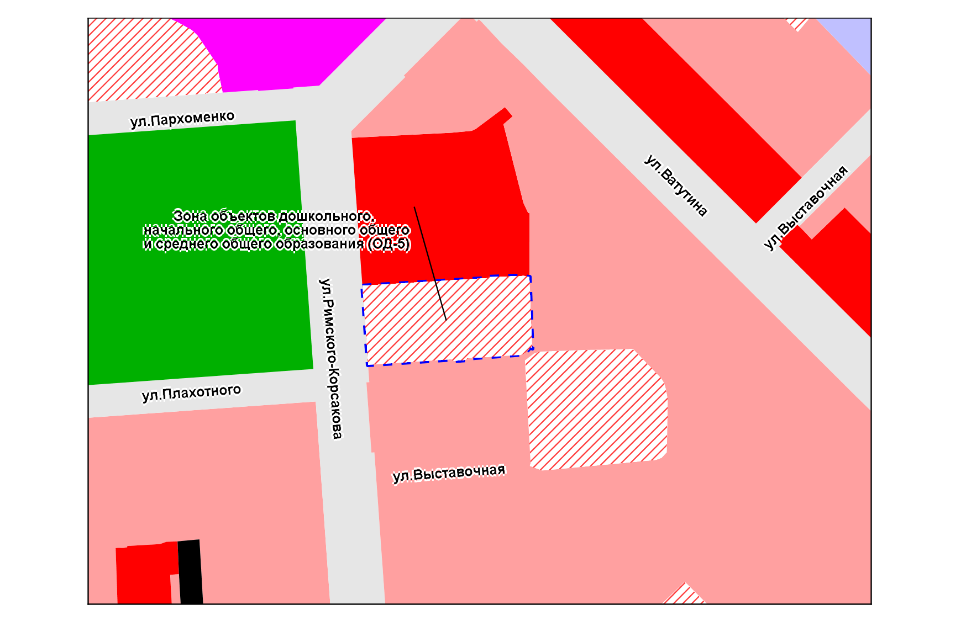
Приложение 6
к решению Совета депутатов
города Новосибирска
от 24.04.2019 № 776
Масштаб 1 : 5 000

Slide 7
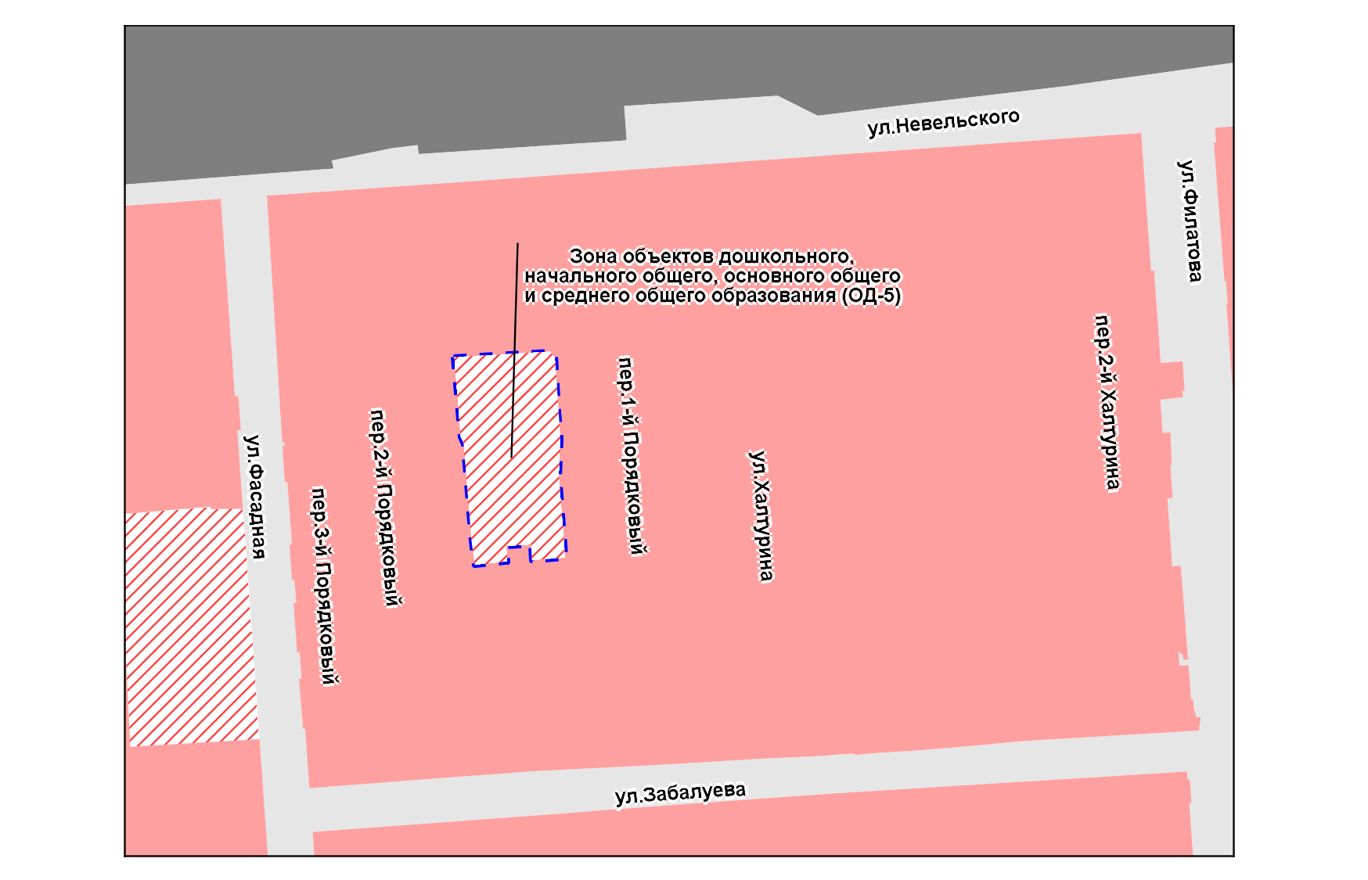
Приложение 7
к решению Совета депутатов
города Новосибирска
от 24.04.2019 № 776
Масштаб 1 : 5 000

Slide 8
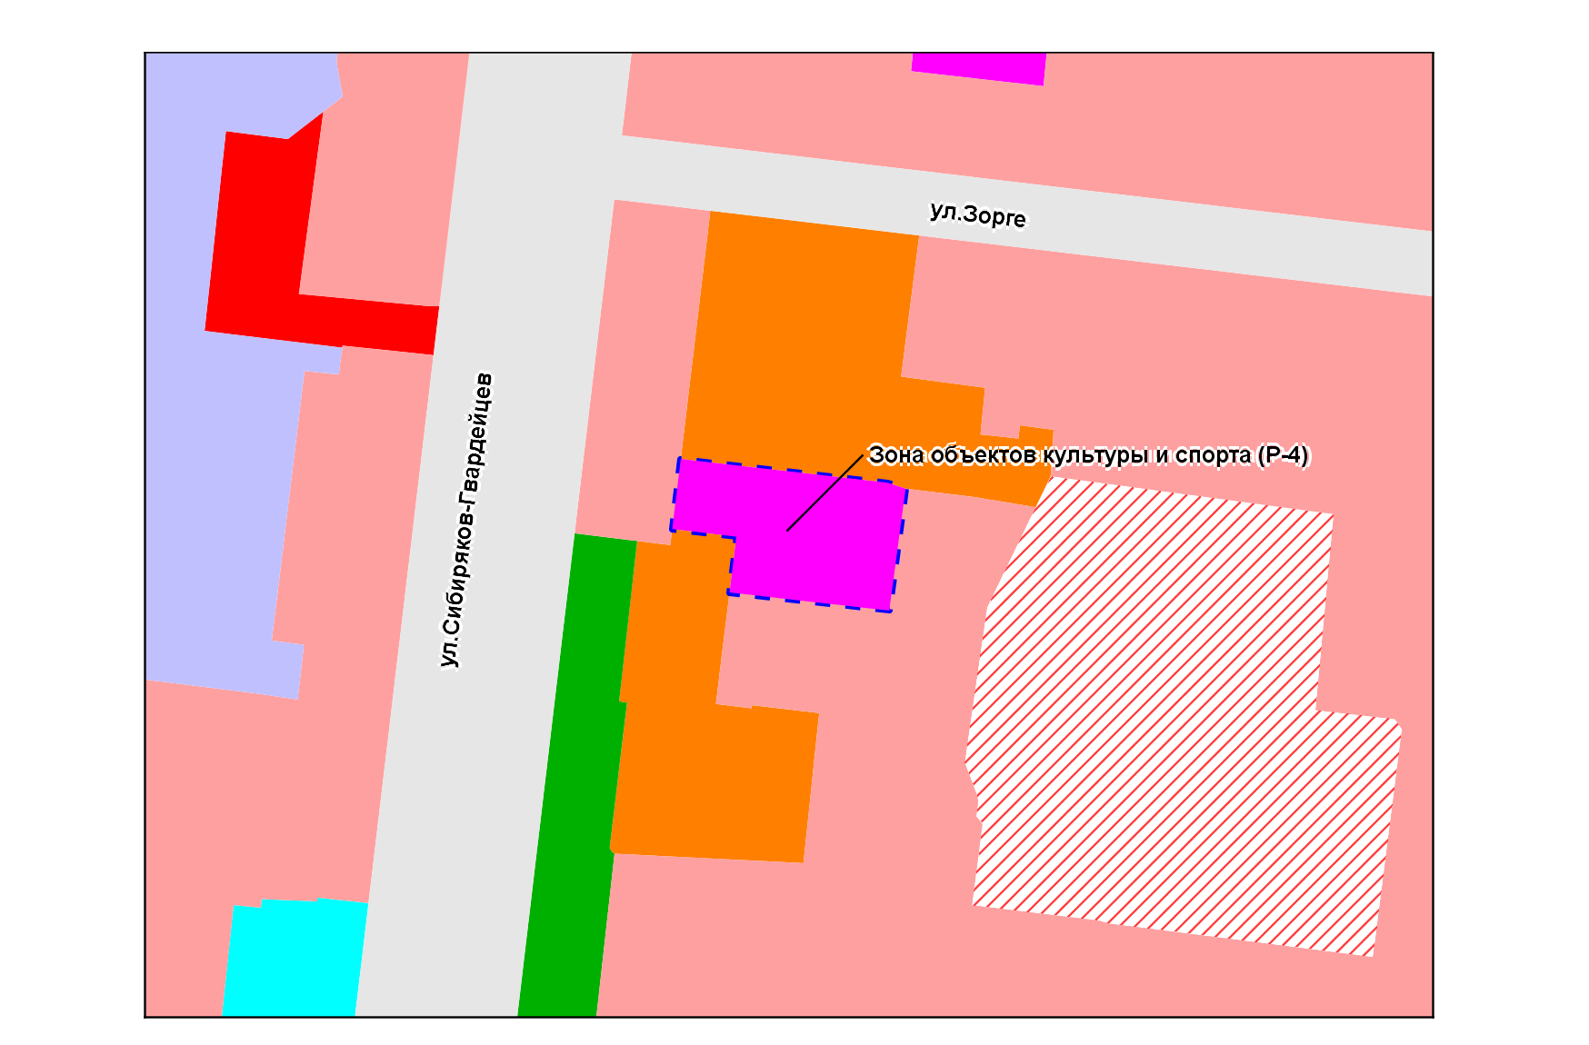
Приложение 8
к решению Совета депутатов
города Новосибирска
от 24.04.2019 № 776
Масштаб 1 : 5 000

Slide 9
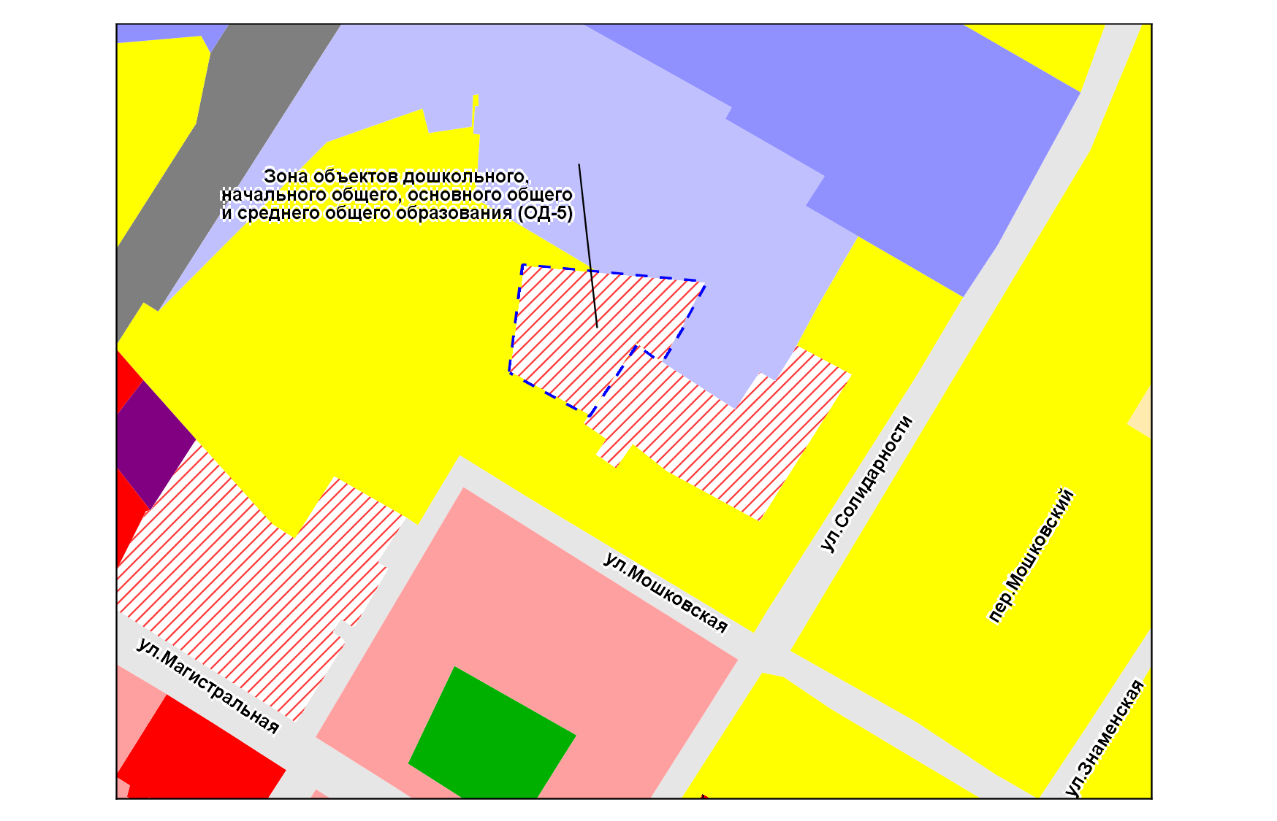
Приложение 9
к решению Совета депутатов
города Новосибирска
от 24.04.2019 № 776
Масштаб 1 : 5 000

Slide 10
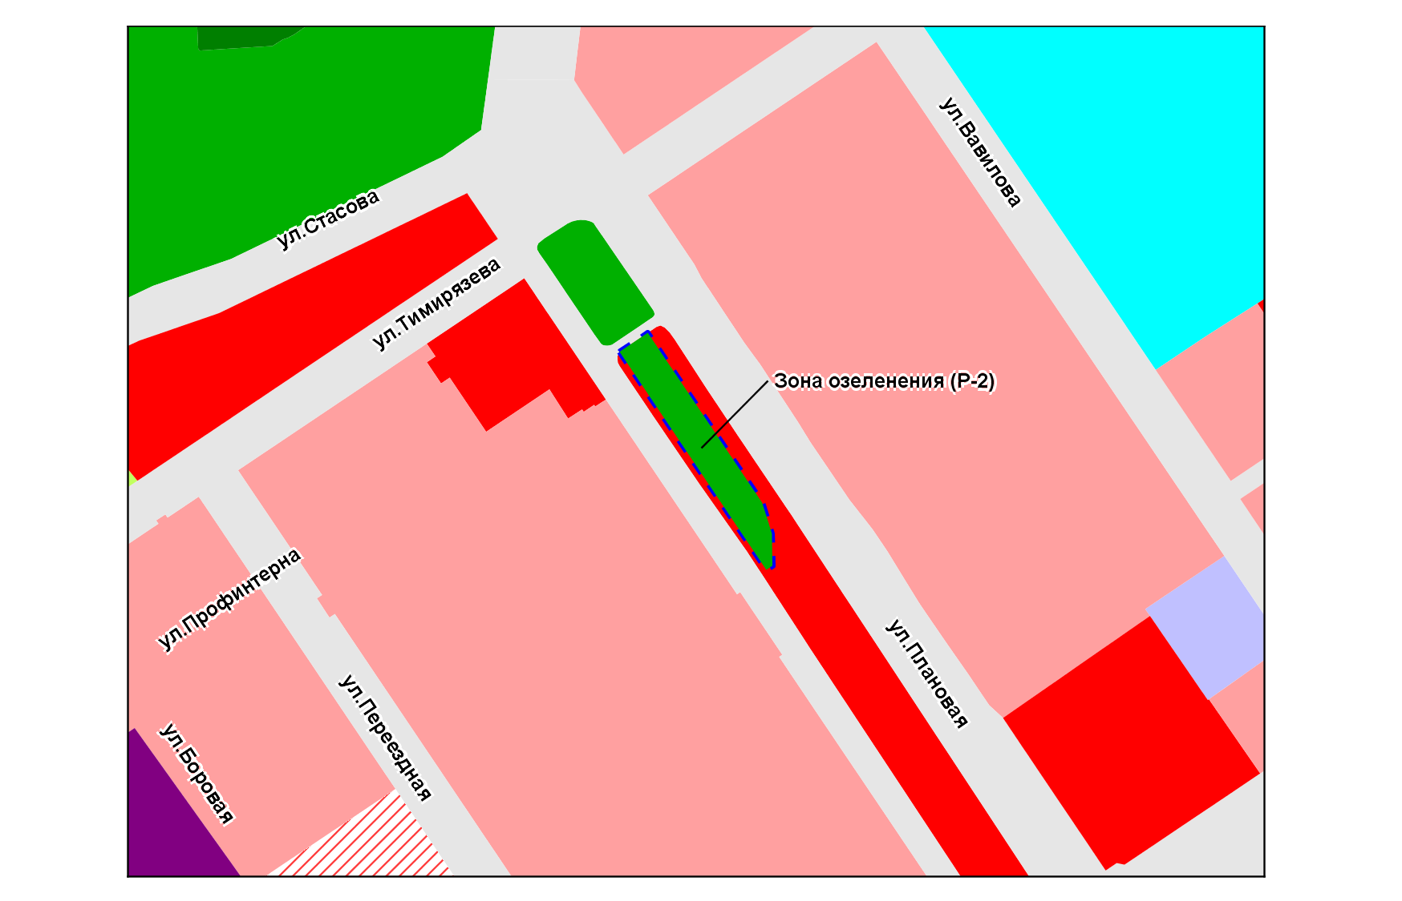
Приложение 10
к решению Совета депутатов
города Новосибирска
от 24.04.2019 № 776
Масштаб 1 : 5 000

Slide 11
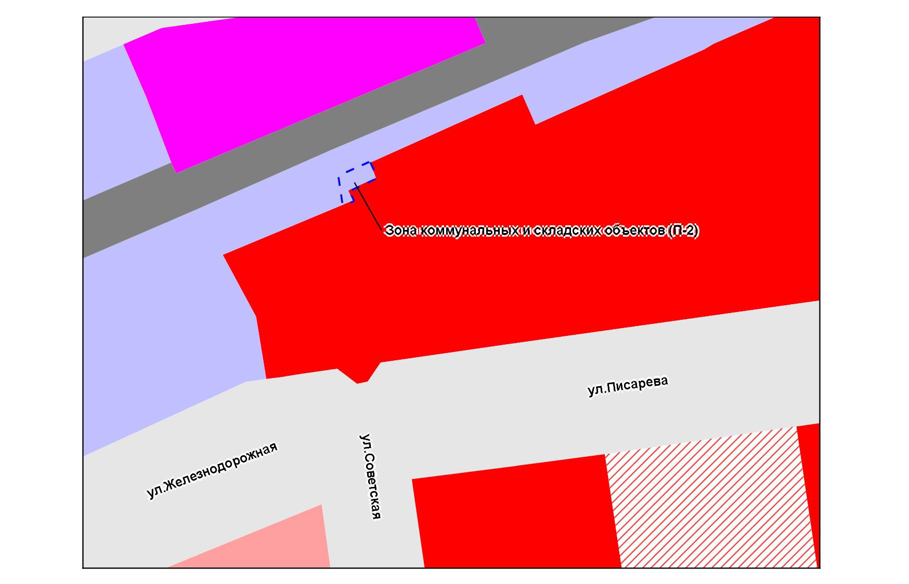
Приложение 11
к решению Совета депутатов
города Новосибирска
от 24.04.2019 № 776
Масштаб 1 : 2 000

Slide 12
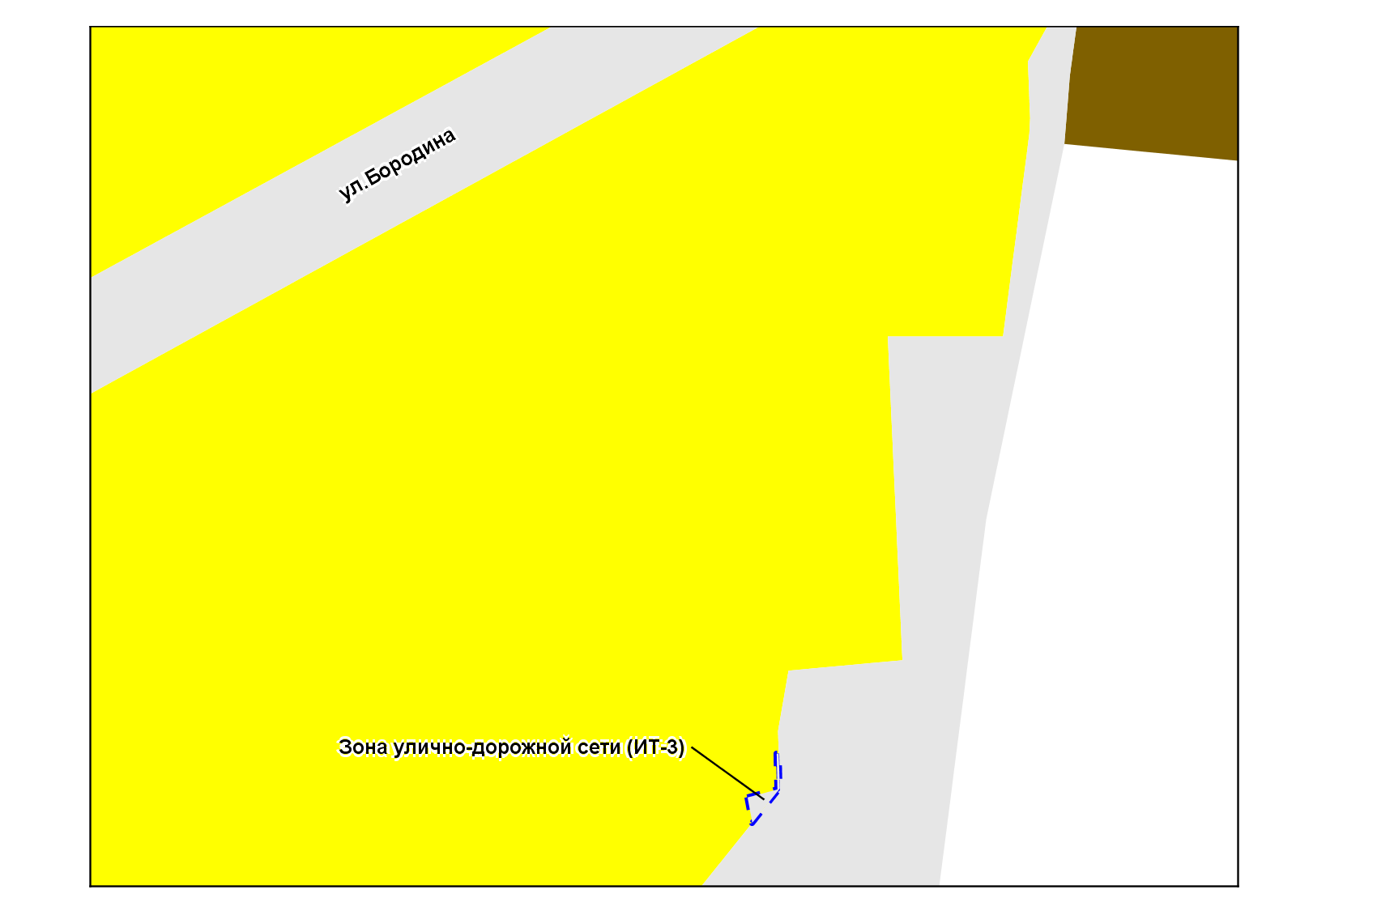
Приложение 12
к решению Совета депутатов
города Новосибирска
от 24.04.2019 № 776
Масштаб 1 : 2 000

Slide 13
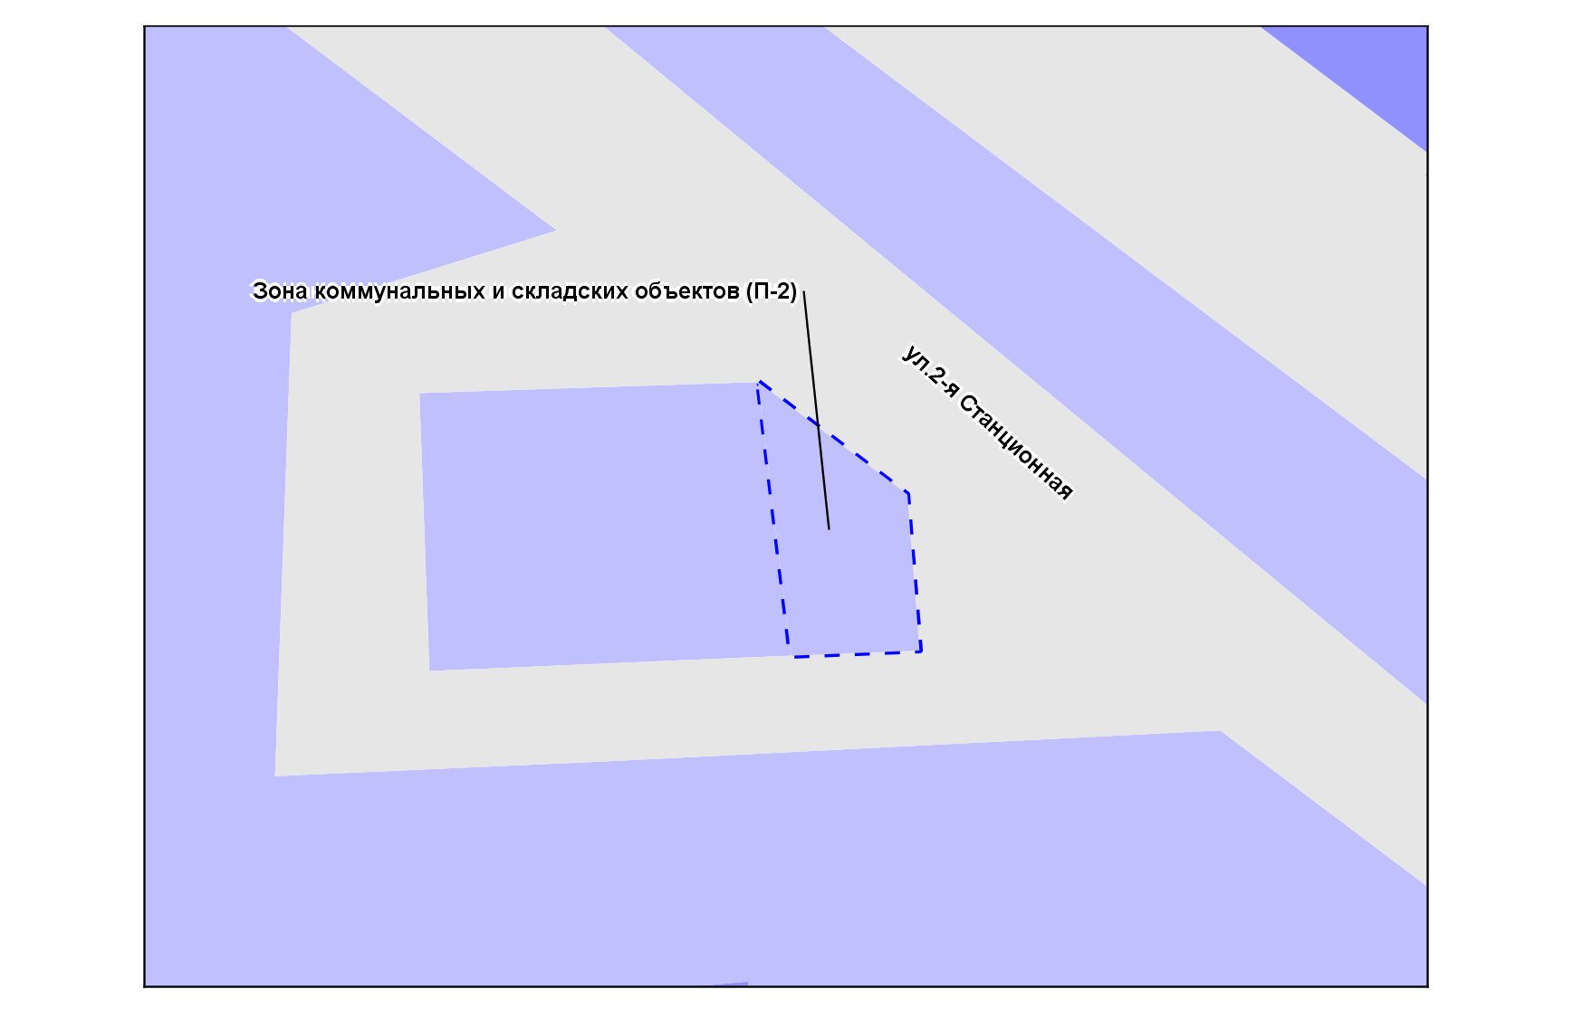
Приложение 13
к решению Совета депутатов
города Новосибирска
от 24.04.2019 № 776
Масштаб 1 : 1 000

Slide 14
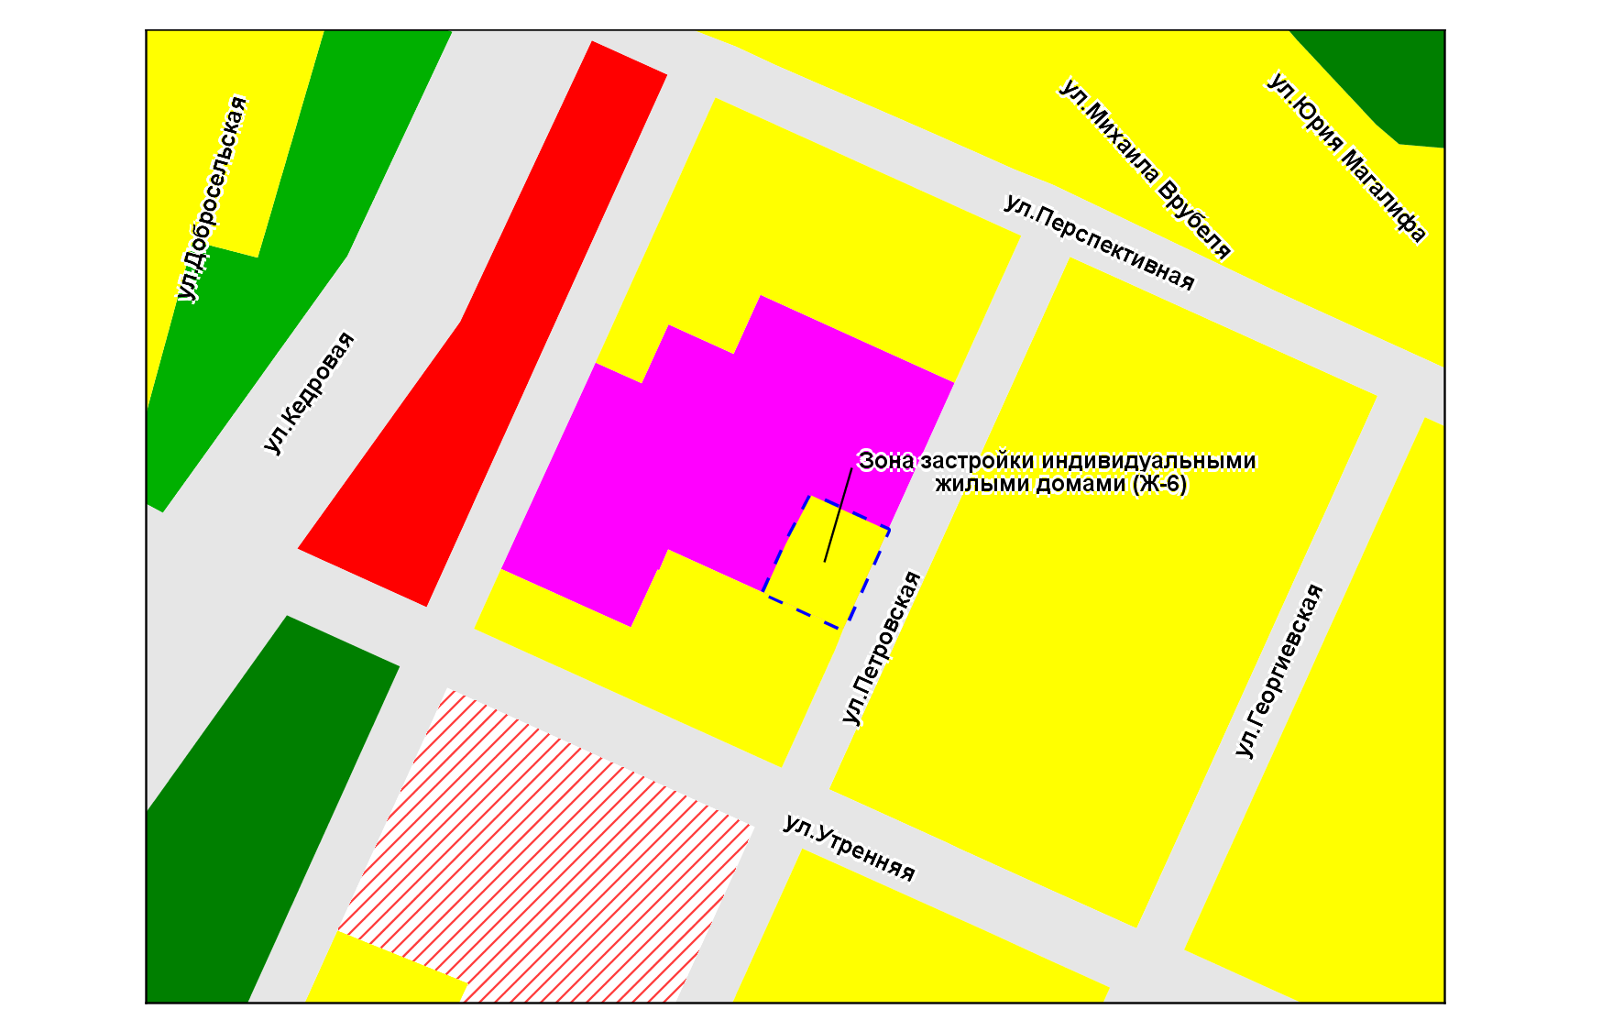
Приложение 14
к решению Совета депутатов
города Новосибирска
от 24.04.2019 № 776
Масштаб 1 : 5 000

Slide 15
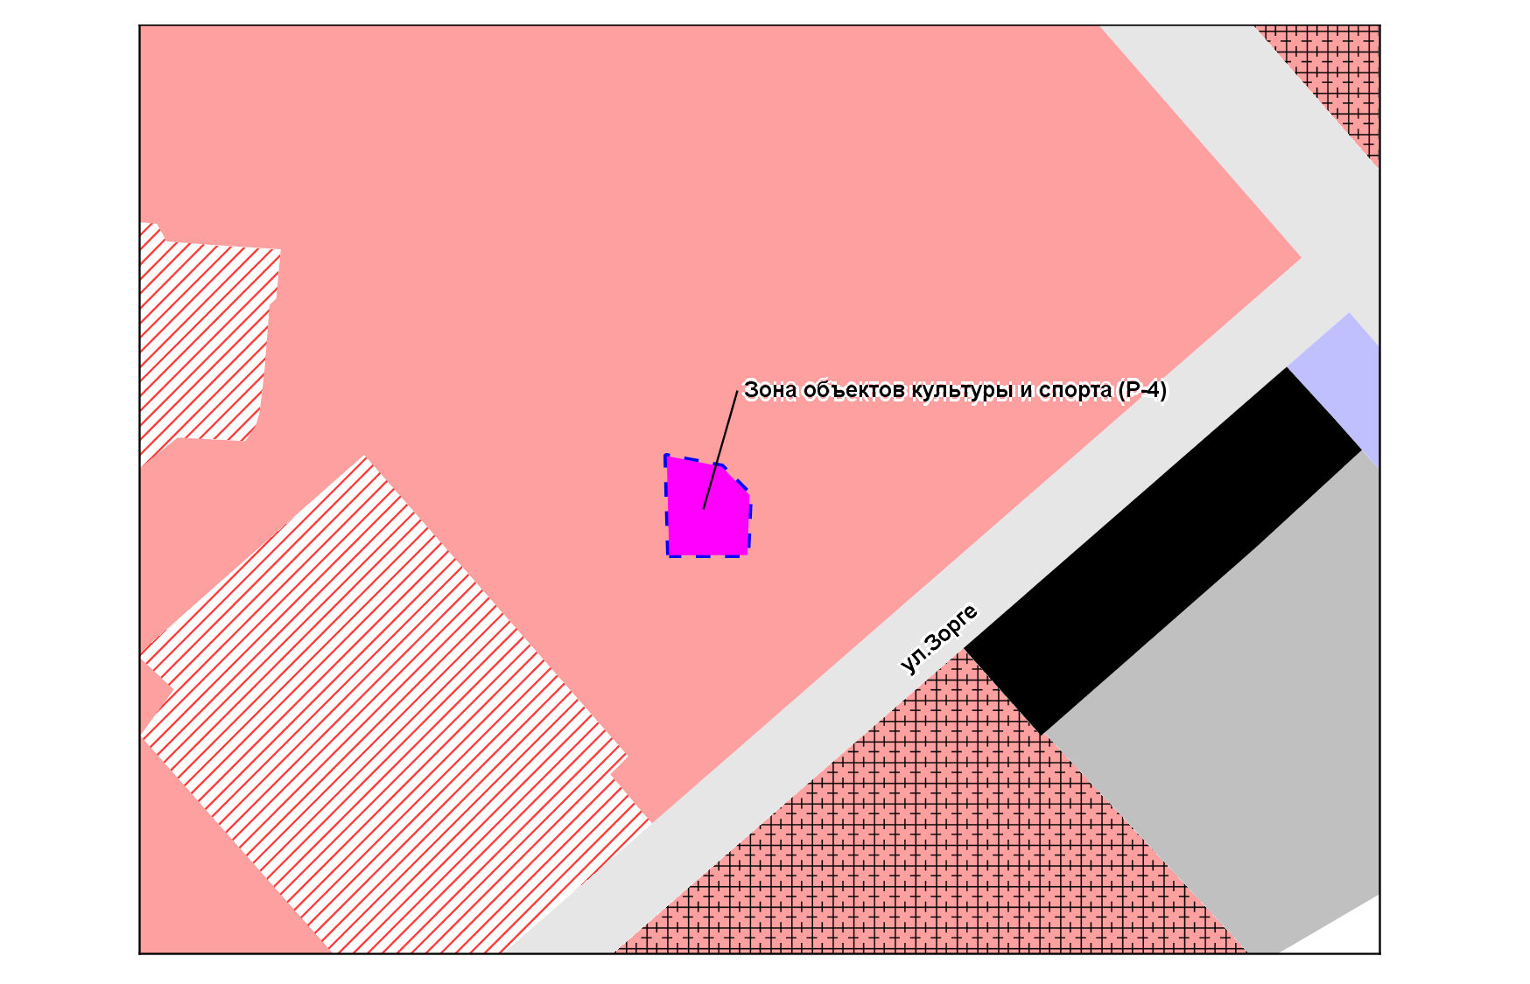
Приложение 15
к решению Совета депутатов
города Новосибирска
от 24.04.2019 № 776
Масштаб 1 : 4 000

Slide 16
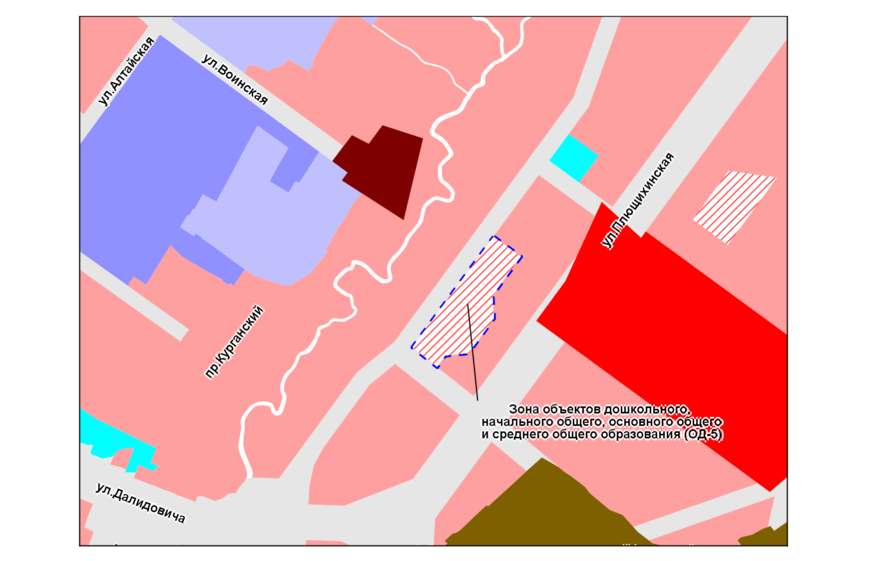
Приложение 16
к решению Совета депутатов
города Новосибирска
от 24.04.2019 № 776
Масштаб 1 : 10 000

Slide 17
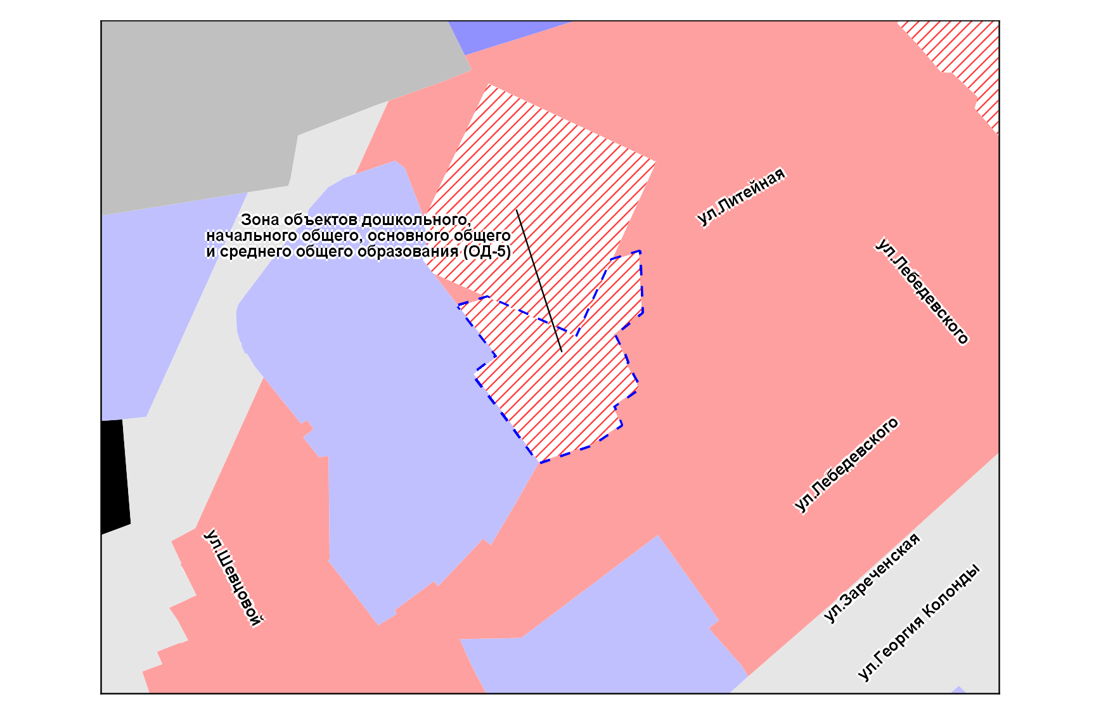
Приложение 17
к решению Совета депутатов
города Новосибирска
от 24.04.2019 № 776
Масштаб 1 : 5 000

Slide 18
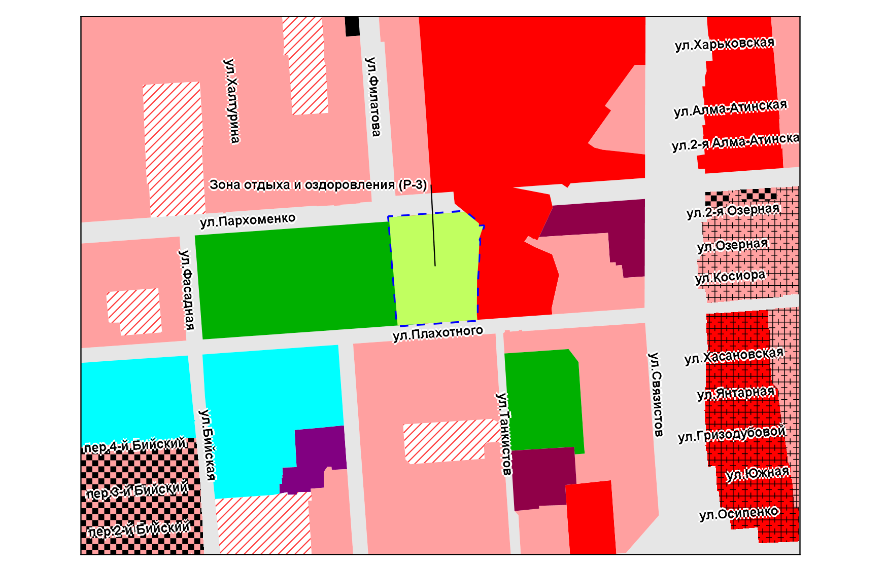
Приложение 18
к решению Совета депутатов
города Новосибирска
от 24.04.2019 № 776
Масштаб 1 : 10 000

Slide 19
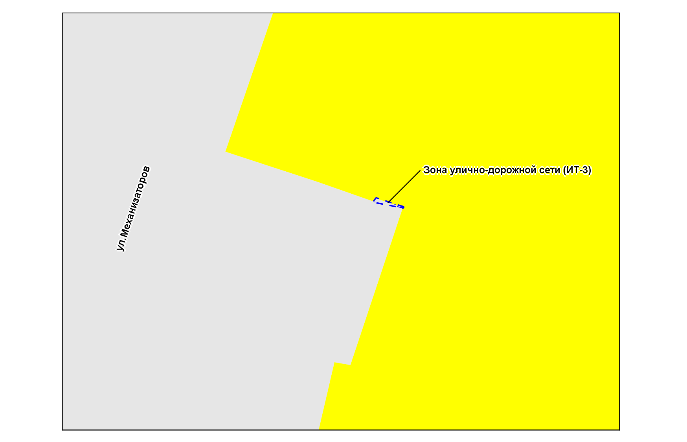
Приложение 19
к решению Совета депутатов
города Новосибирска
от 24.04.2019 № 776
Масштаб 1 : 500

Slide 20
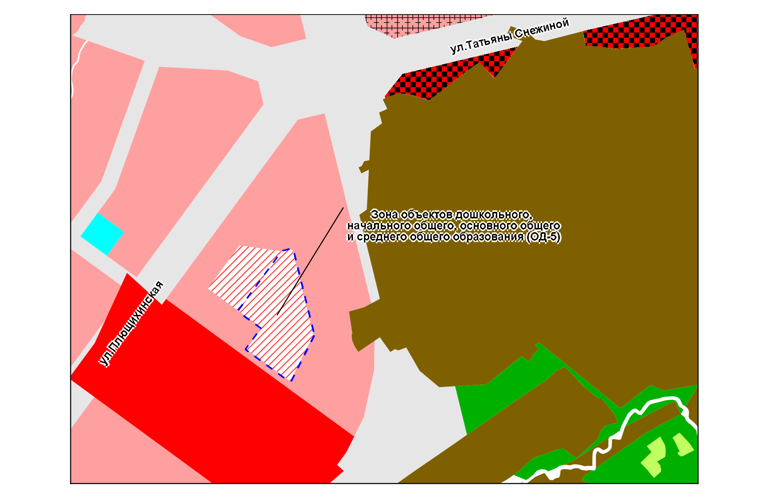
Приложение 20
к решению Совета депутатов
города Новосибирска
от 24.04.2019 № 776
Масштаб 1 : 10 000

Slide 21
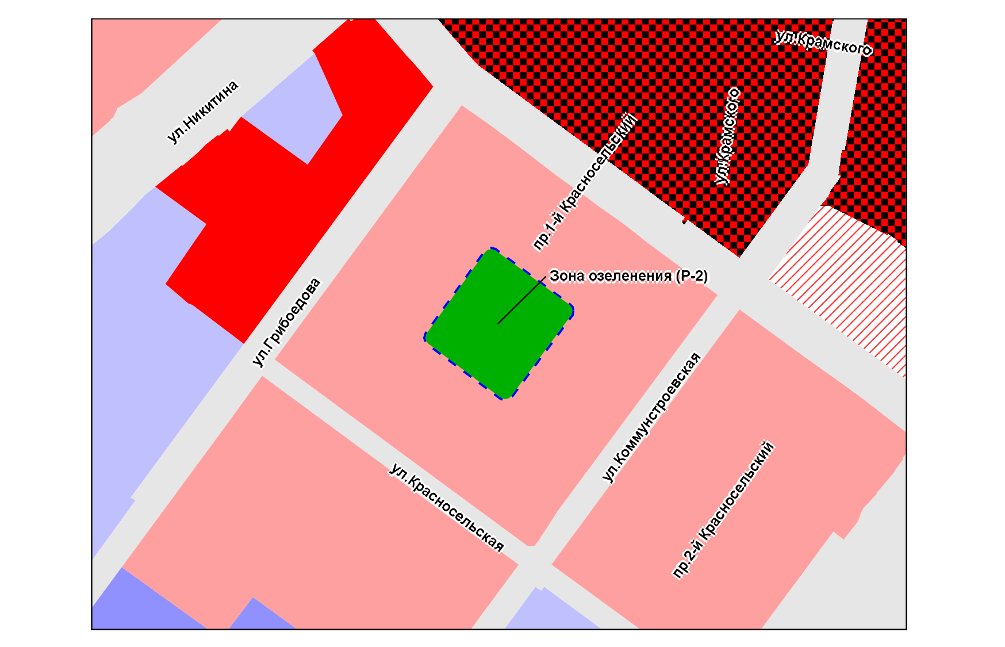
Приложение 21
к решению Совета депутатов
города Новосибирска
от 24.04.2019 № 776
Масштаб 1 : 5 000

Slide 22
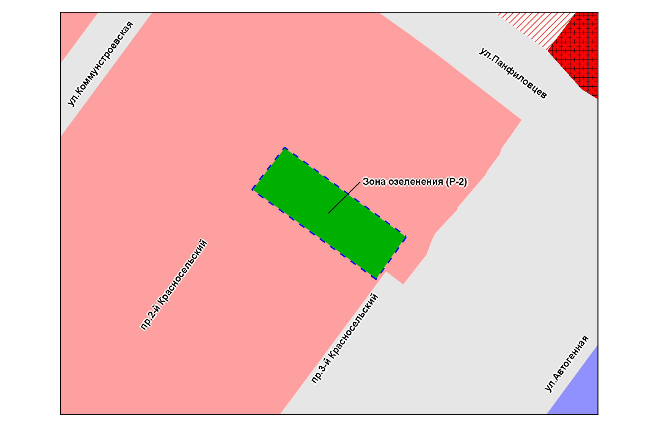
Приложение 22
к решению Совета депутатов
города Новосибирска
от 24.04.2019 № 776
Масштаб 1 : 2 000

Slide 23
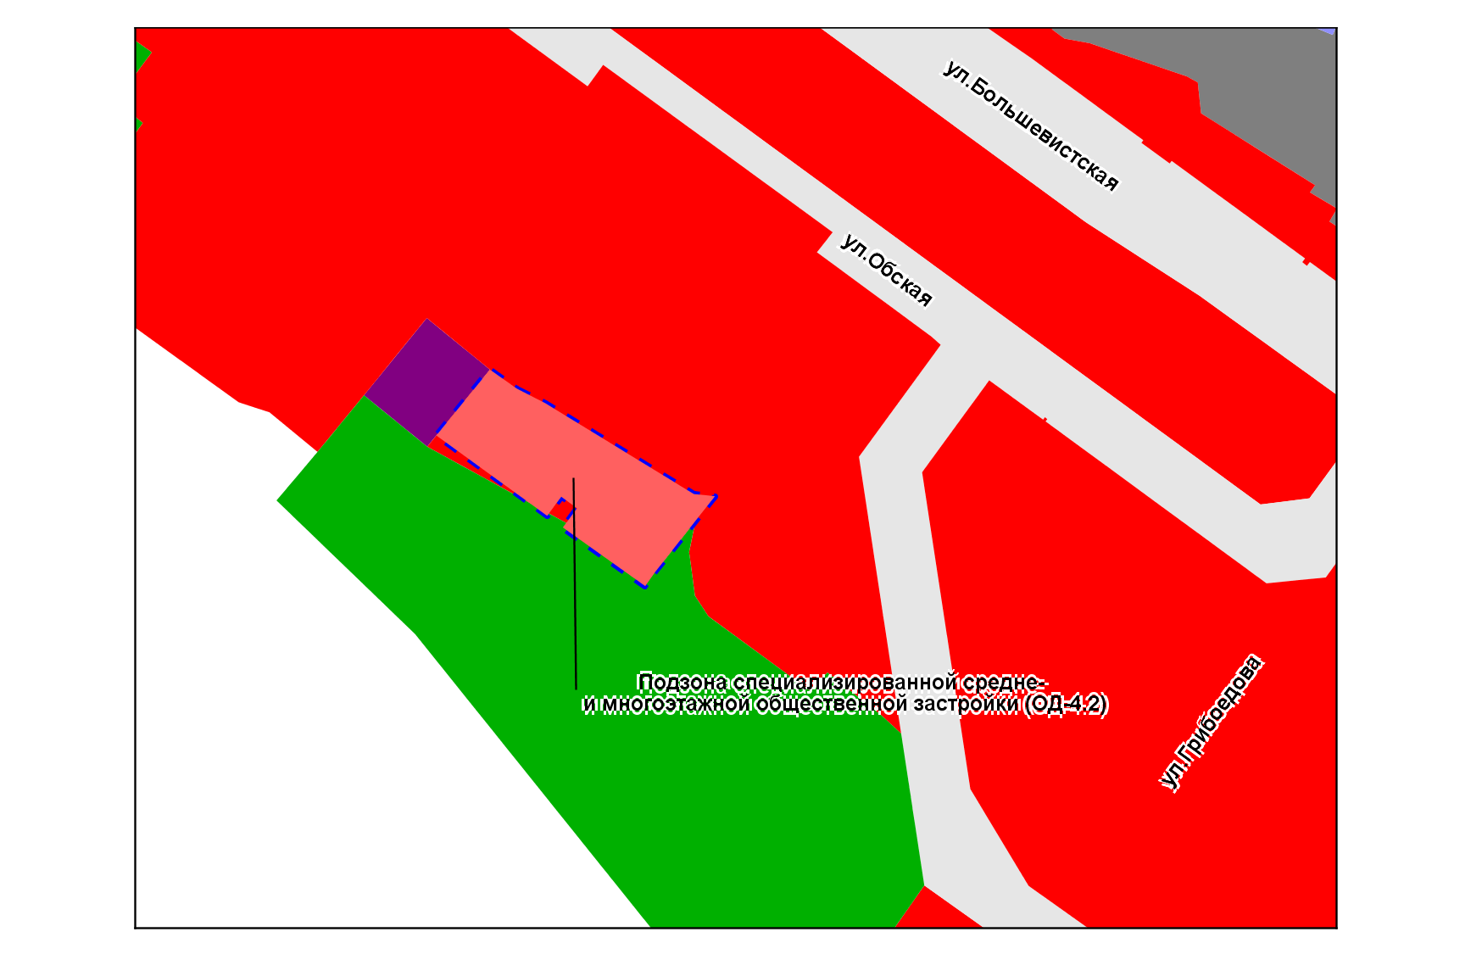
Приложение 23
к решению Совета депутатов
города Новосибирска
от 24.04.2019 № 776
Масштаб 1 : 5 000

Slide 24
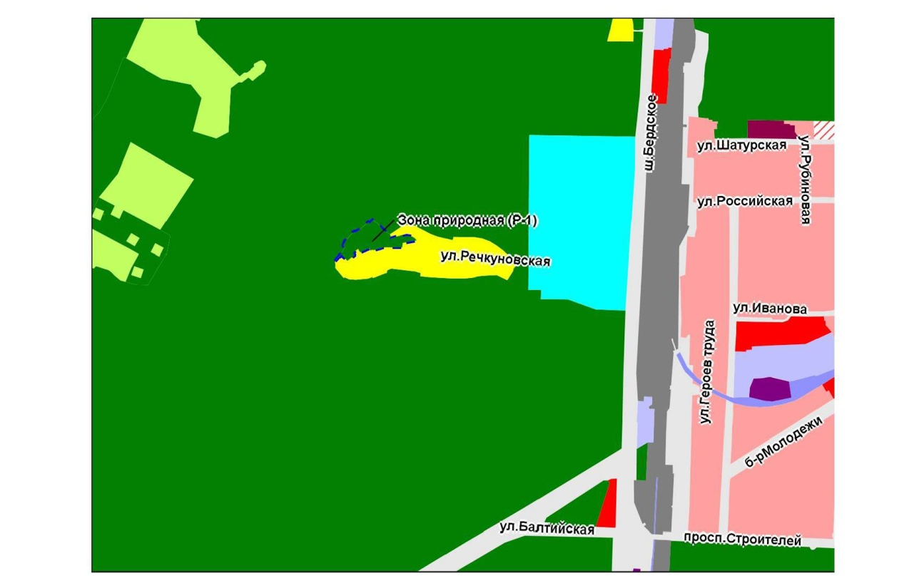
Приложение 24
к решению Совета депутатов
города Новосибирска
от 24.04.2019 № 776
Масштаб 1 : 20 000

Slide 25
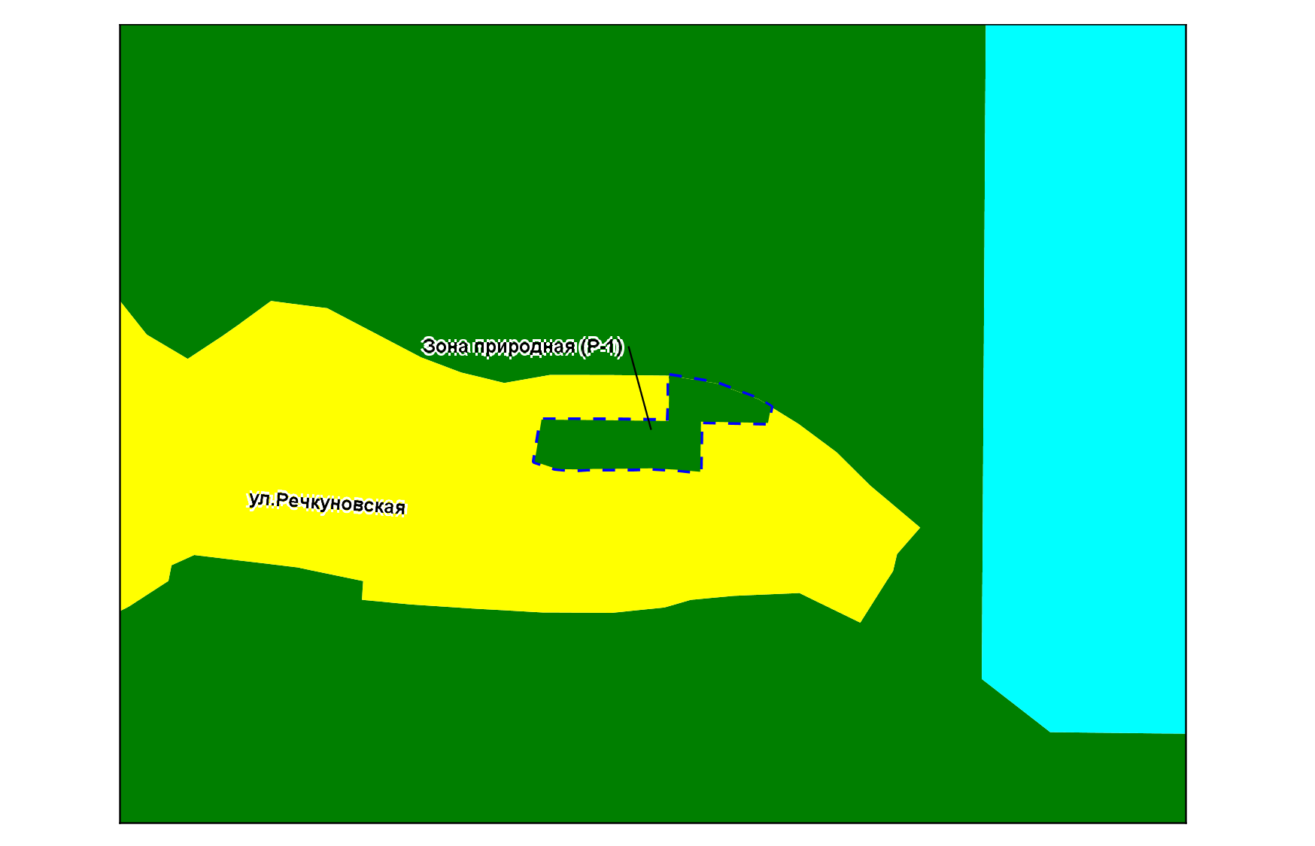
Приложение 25
к решению Совета депутатов
города Новосибирска
от 24.04.2019 № 776
Масштаб 1 : 5 000

Slide 26
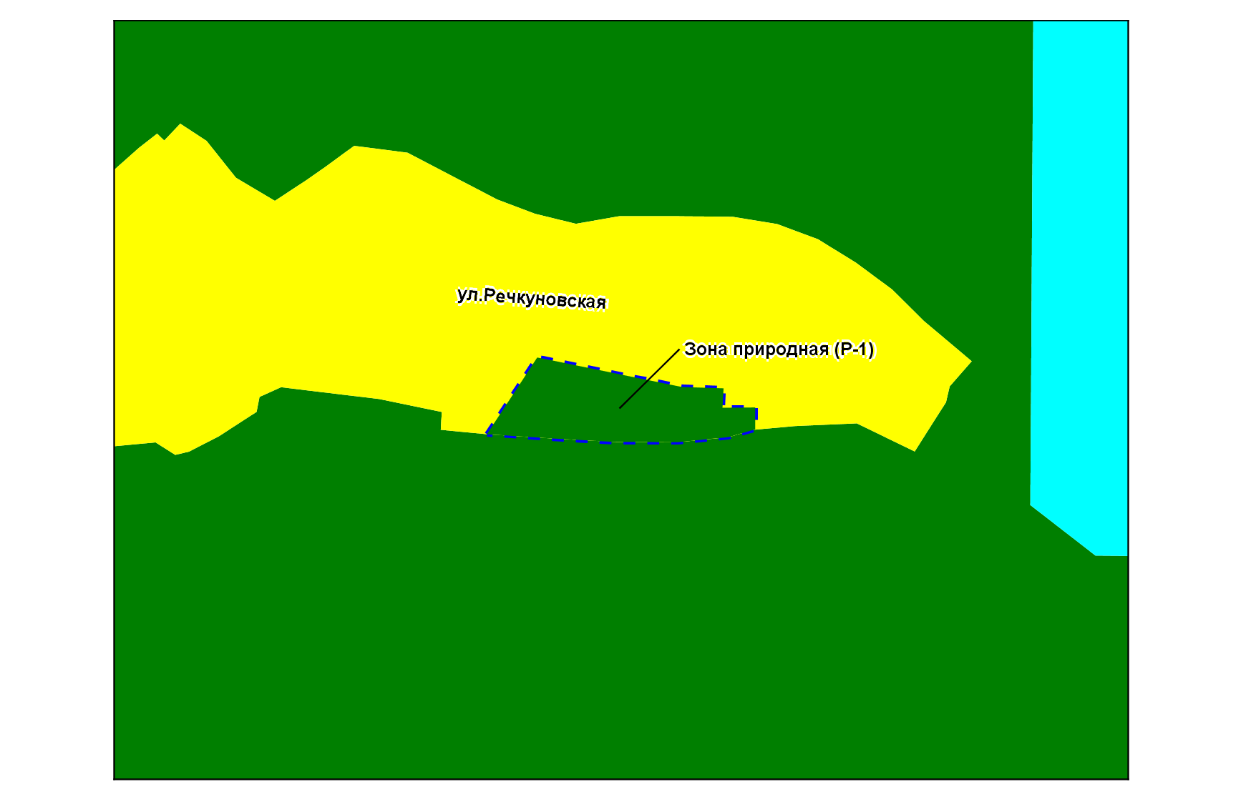
Приложение 26
к решению Совета депутатов
города Новосибирска
от 24.04.2019 № 776
Масштаб 1 : 5 000

Slide 27
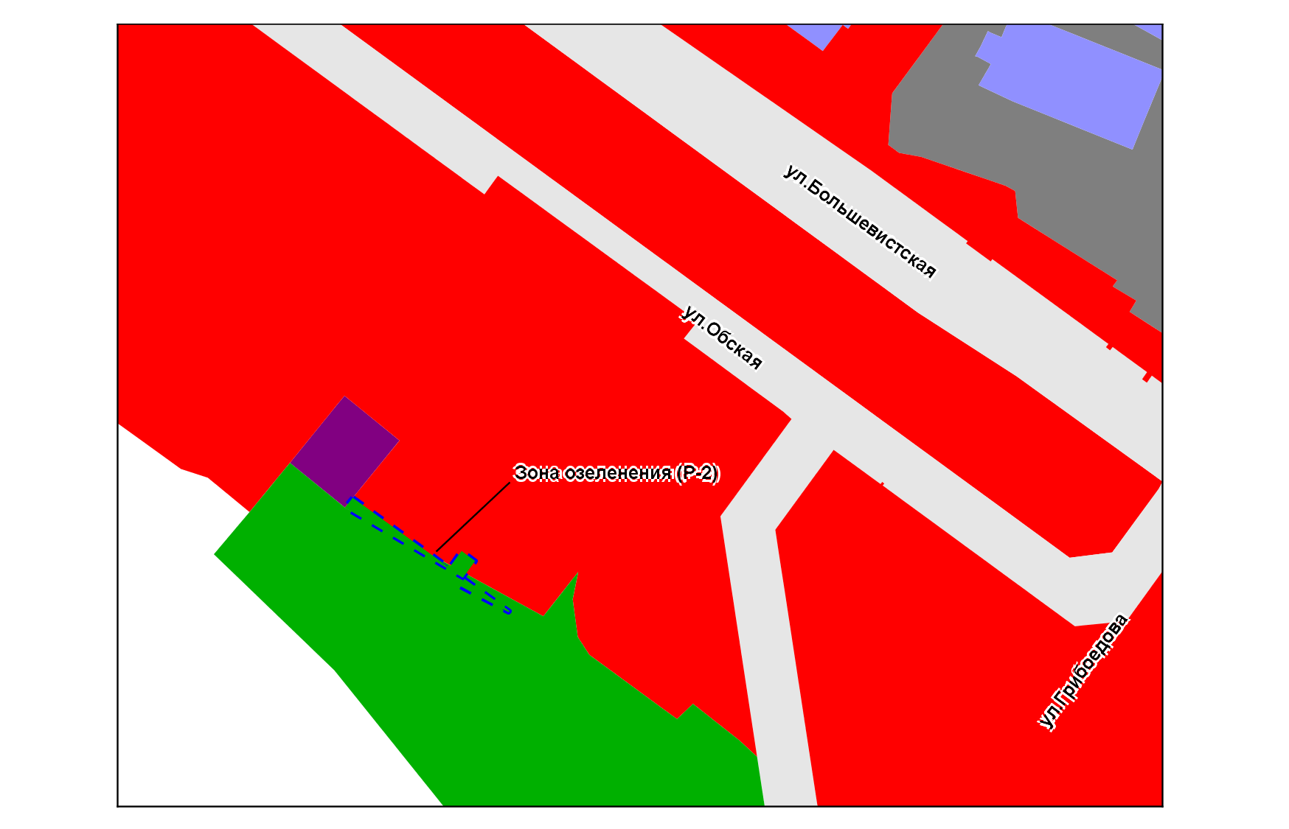
Приложение 27
к решению Совета депутатов
города Новосибирска
от 24.04.2019 № 776
Масштаб 1 : 5 000

Slide 28
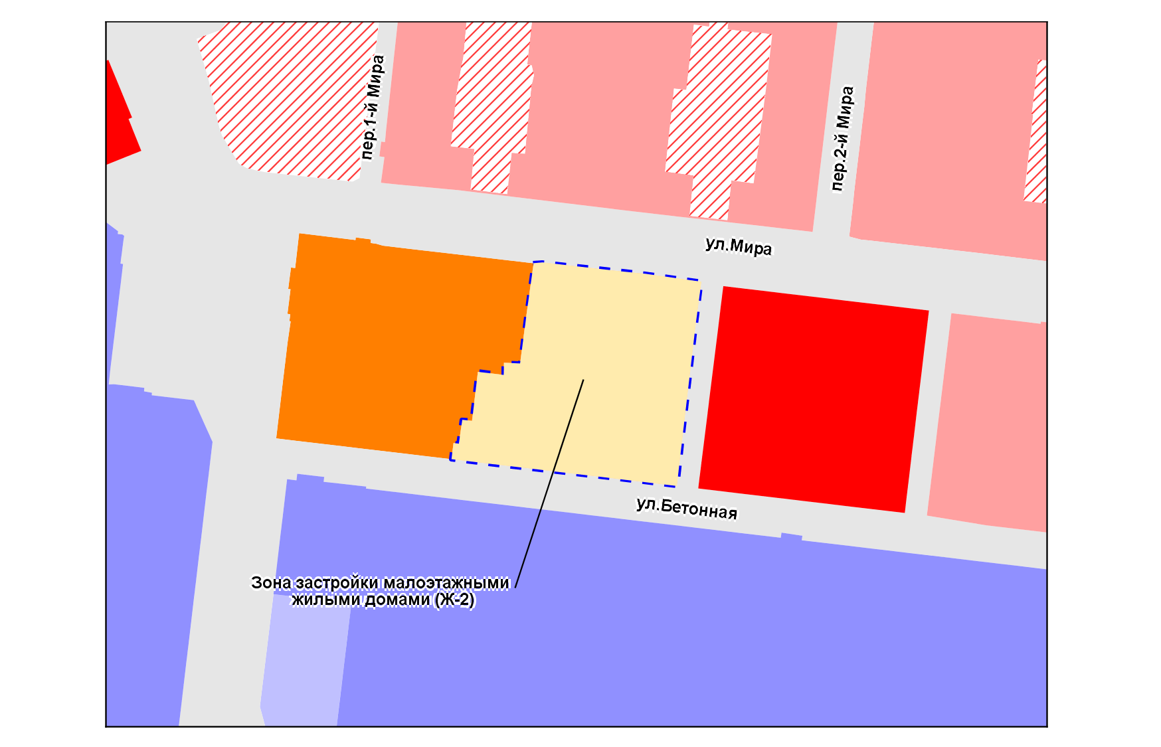
Приложение 28
к решению Совета депутатов
города Новосибирска
от 24.04.2019 № 776
Масштаб 1 : 5 000

Slide 29
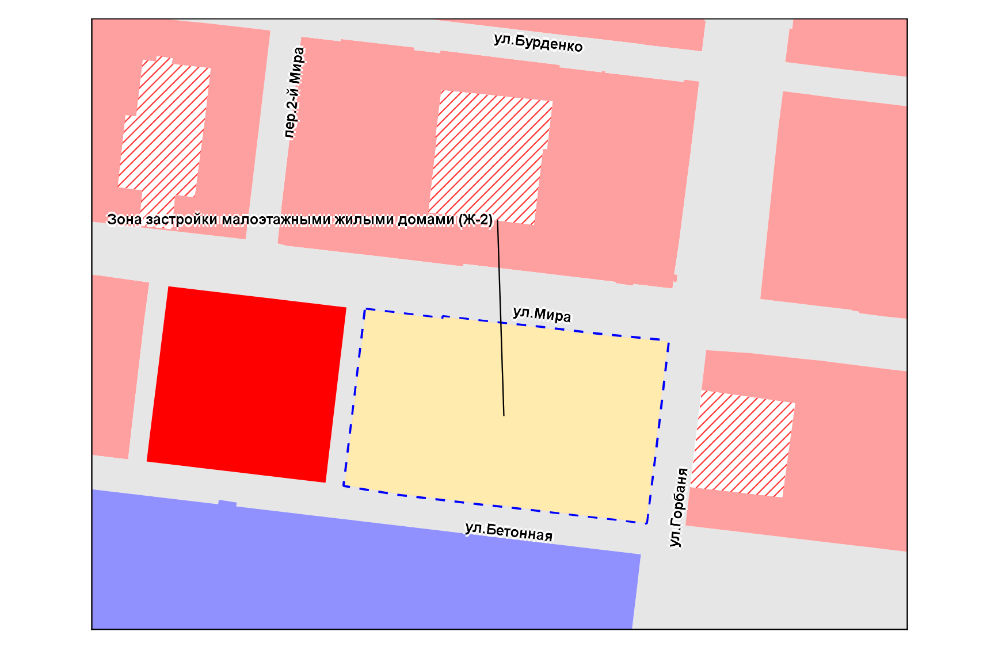
Приложение 29
к решению Совета депутатов
города Новосибирска
от 24.04.2019 № 776
Масштаб 1 : 5 000

Slide 30
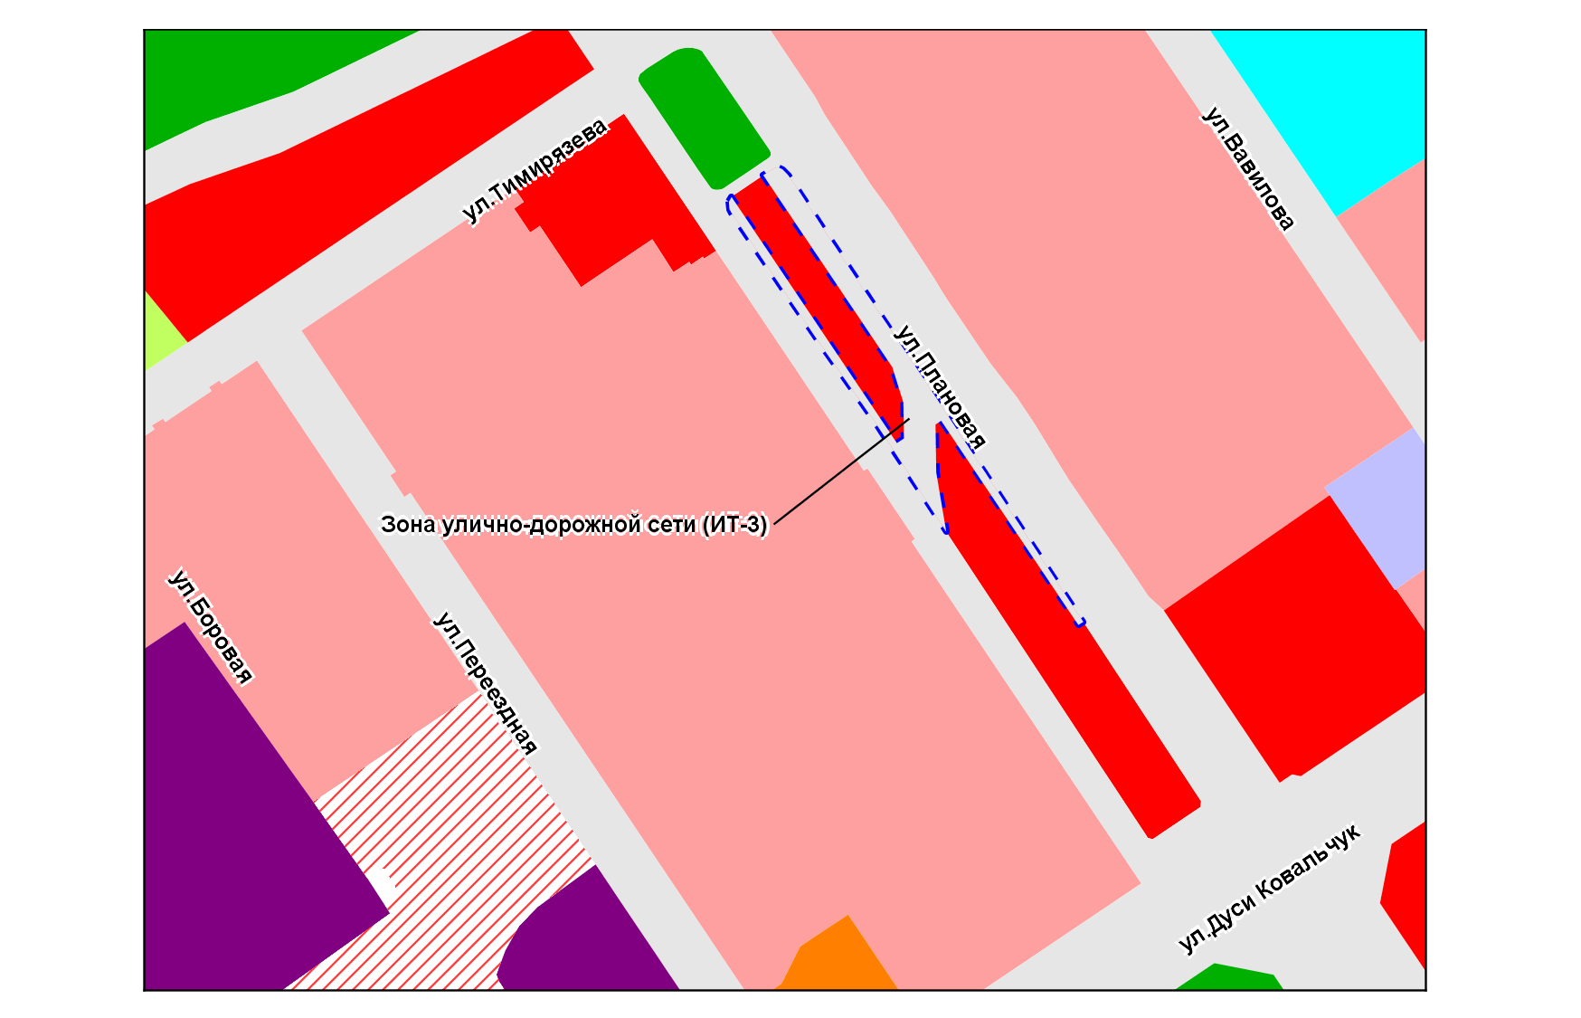
Приложение 30
к решению Совета депутатов
города Новосибирска
от 24.04.2019 № 776
Масштаб 1 : 5 000

Slide 31
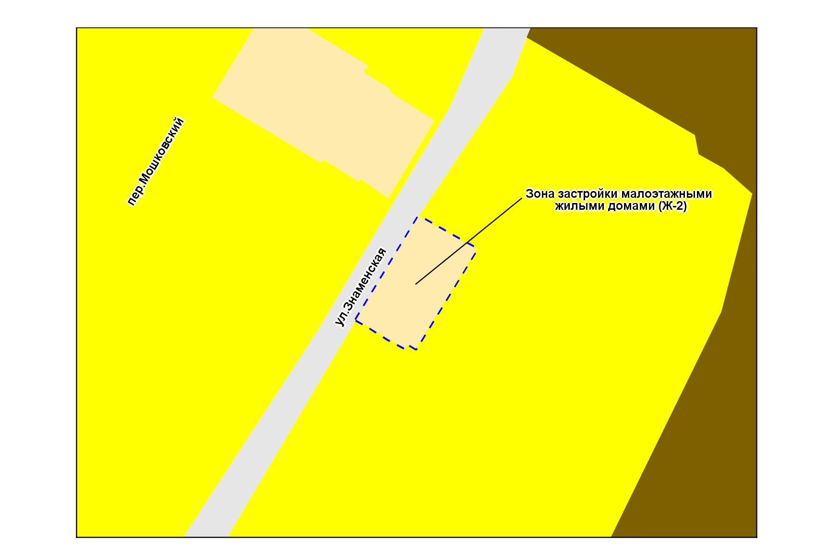
Приложение 31
к решению Совета депутатов
города Новосибирска
от 24.04.2019 № 776
Масштаб 1 : 2 000

Slide 32
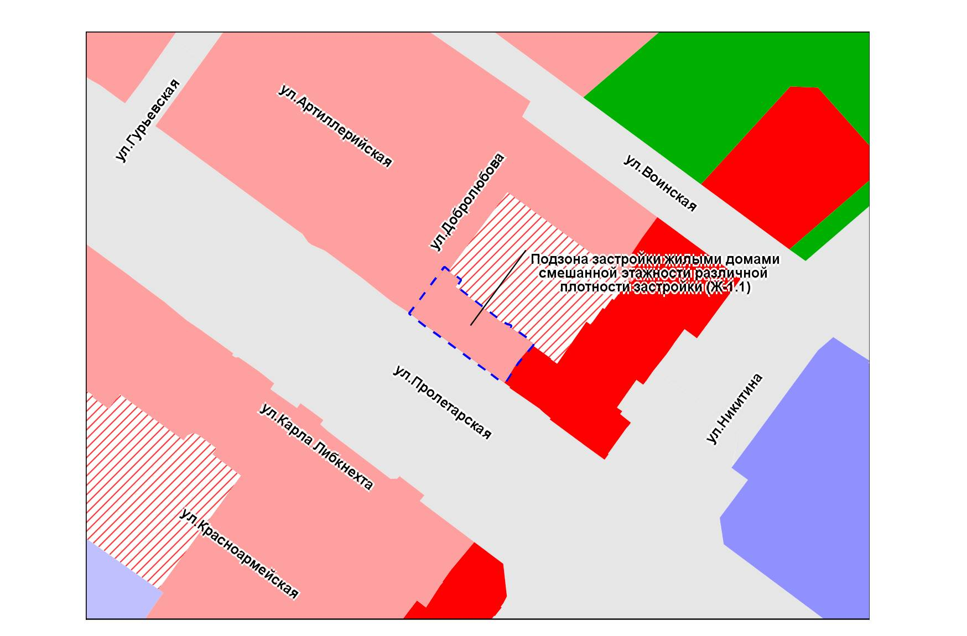
Приложение 32
к решению Совета депутатов
города Новосибирска
от 24.04.2019 № 776
Масштаб 1 : 5 000

Slide 33
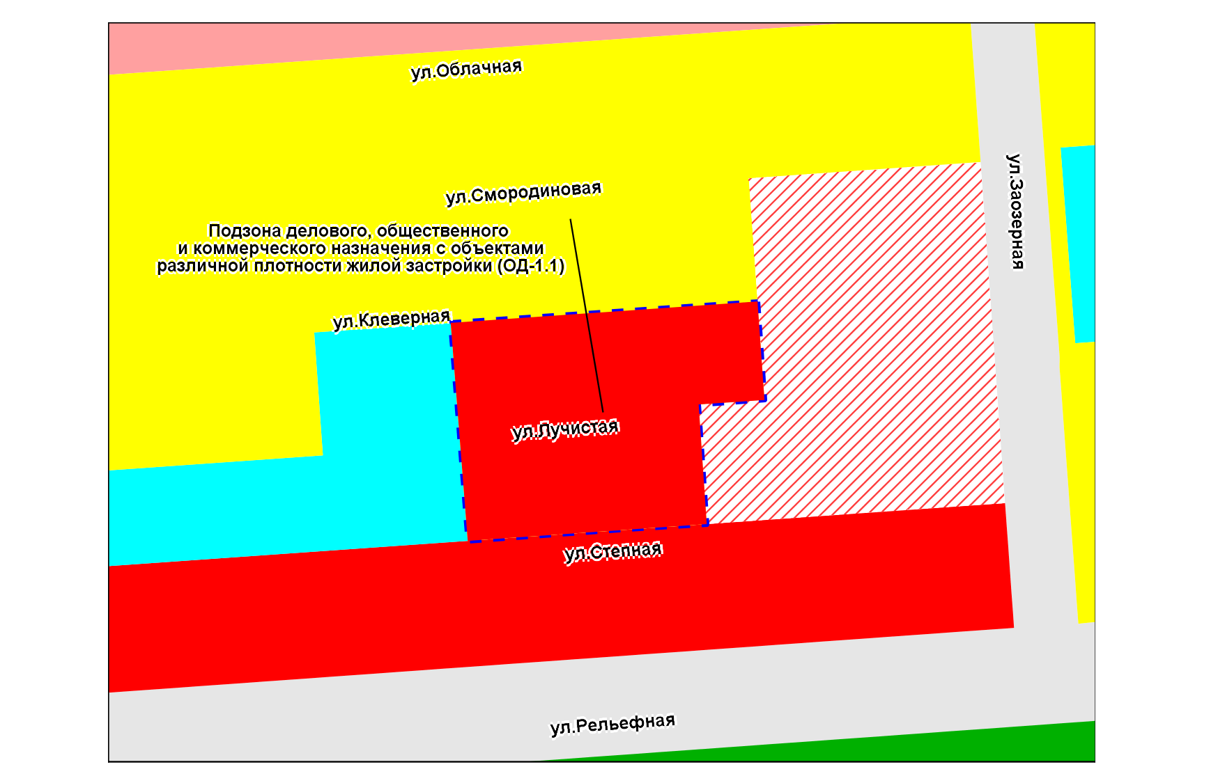
Приложение 33
к решению Совета депутатов
города Новосибирска
от 24.04.2019 № 776
Масштаб 1 : 5 000

Slide 34
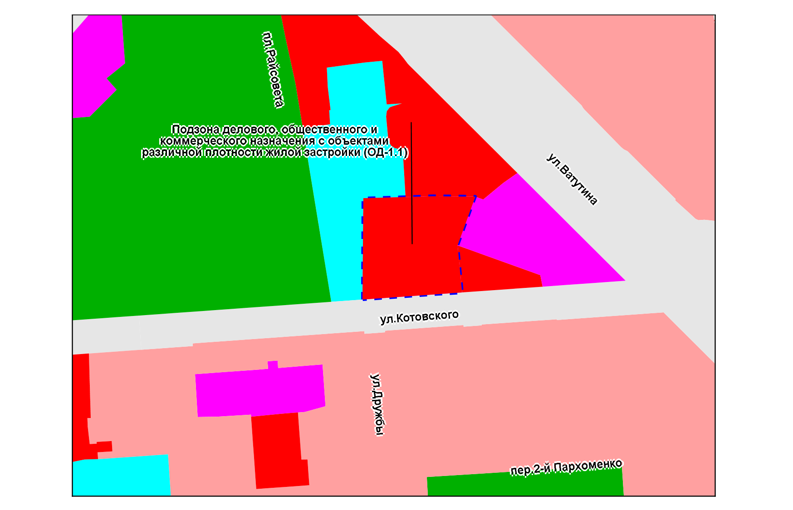
Приложение 34
к решению Совета депутатов
города Новосибирска
от 24.04.2019 № 776
Масштаб 1 : 5 000

Slide 35
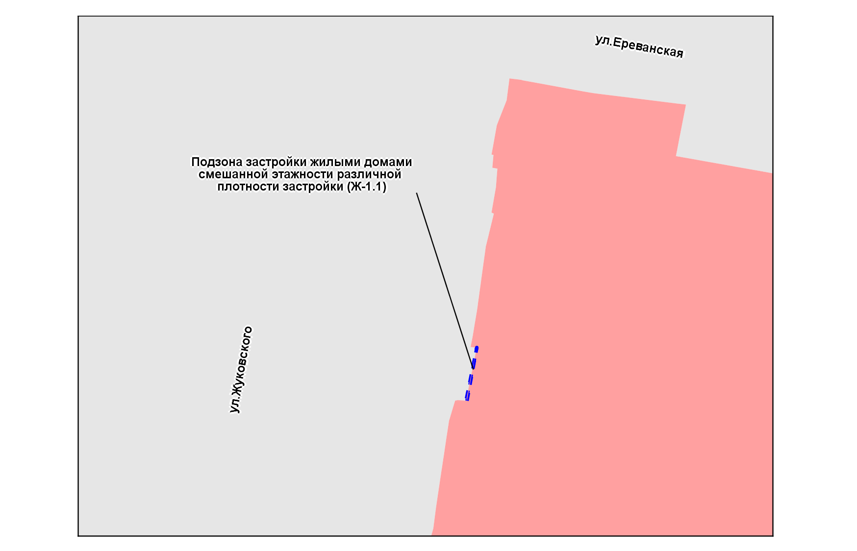
Приложение 35
к решению Совета депутатов
города Новосибирска
от 24.04.2019 № 776
Масштаб 1 : 1 000

Slide 36
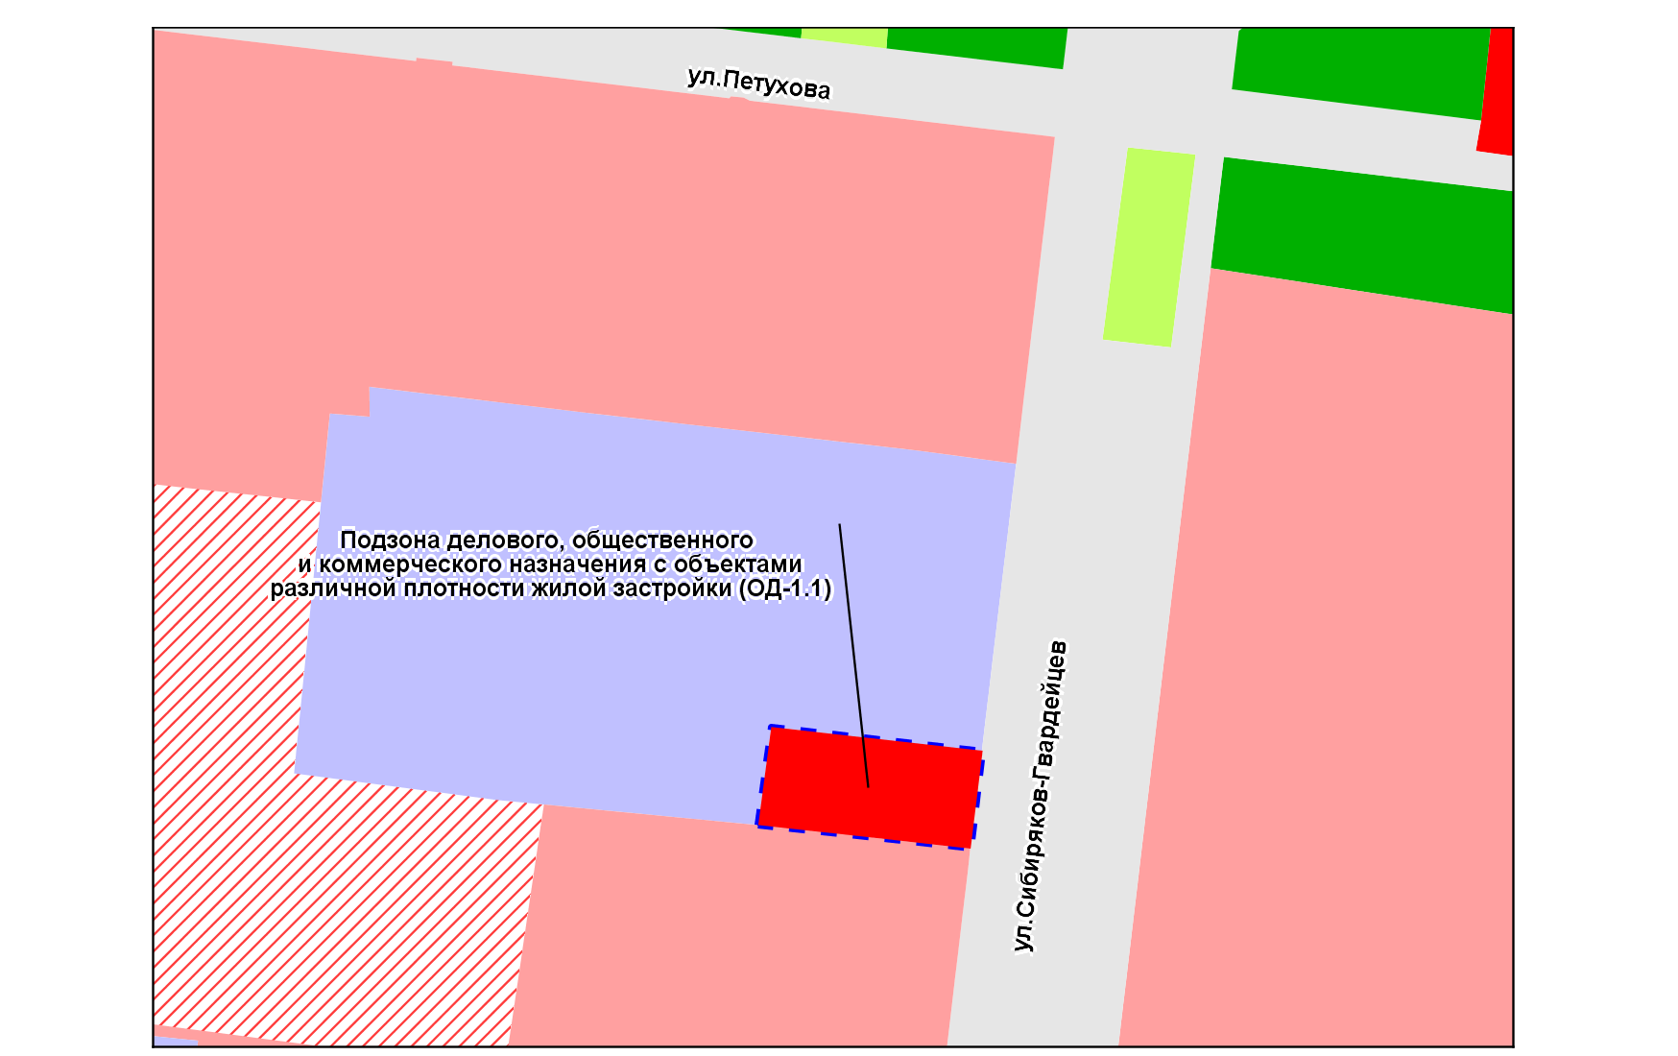
Приложение 36
к решению Совета депутатов
города Новосибирска
от 24.04.2019 № 776
Масштаб 1 : 5 000

Slide 37
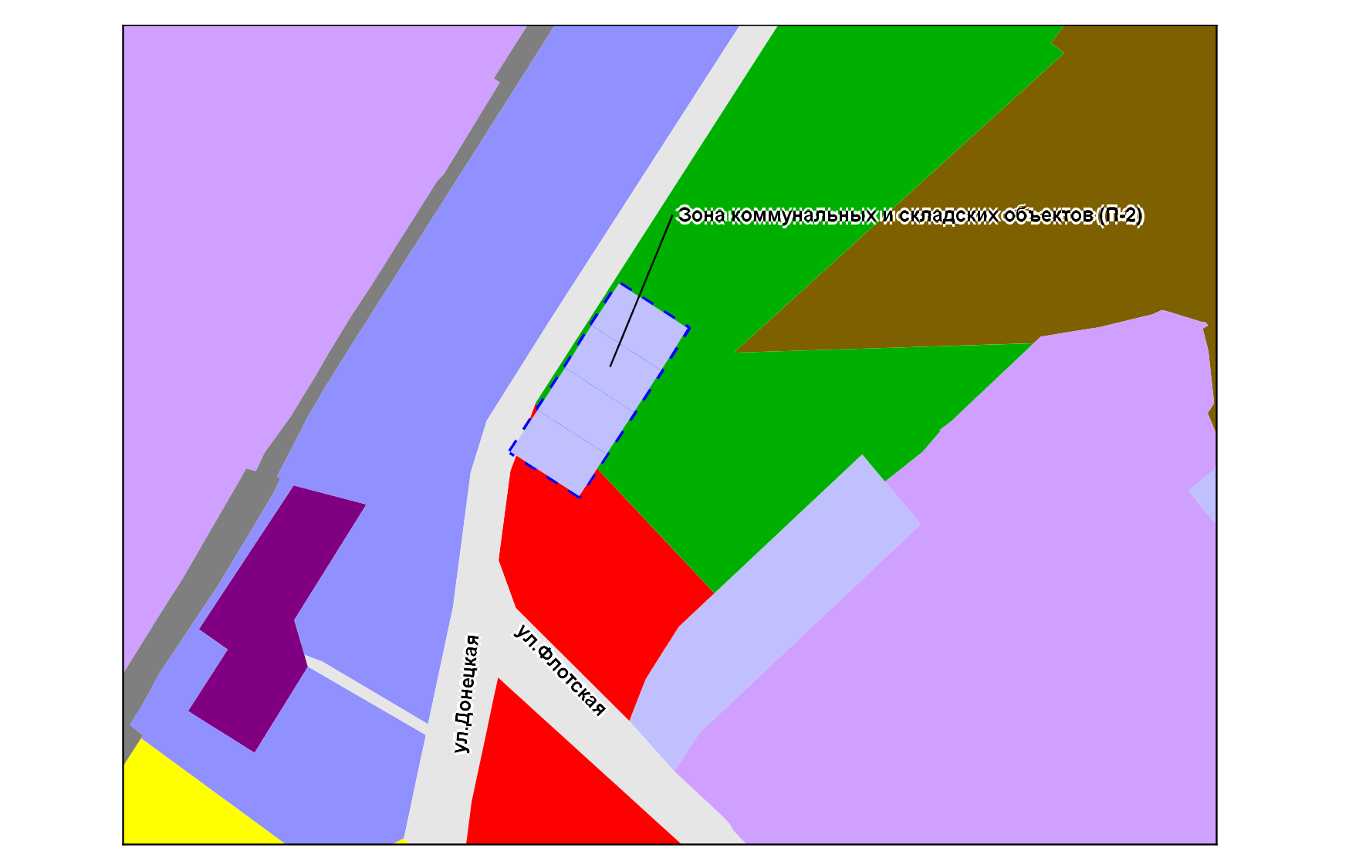
Приложение 37
к решению Совета депутатов
города Новосибирска
от 24.04.2019 № 776
Масштаб 1 : 5 000

Slide 38
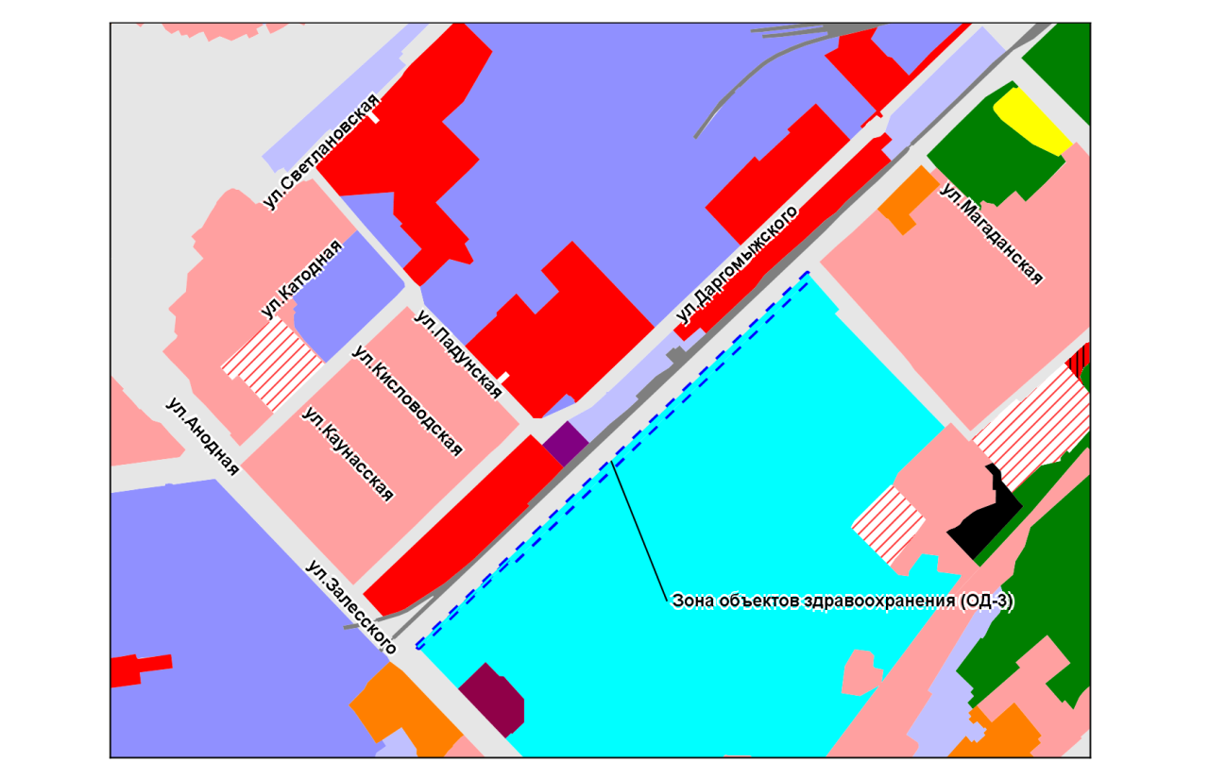
Приложение 38
к решению Совета депутатов
города Новосибирска
от 24.04.2019 № 776
Масштаб 1 : 12 500

Slide 39
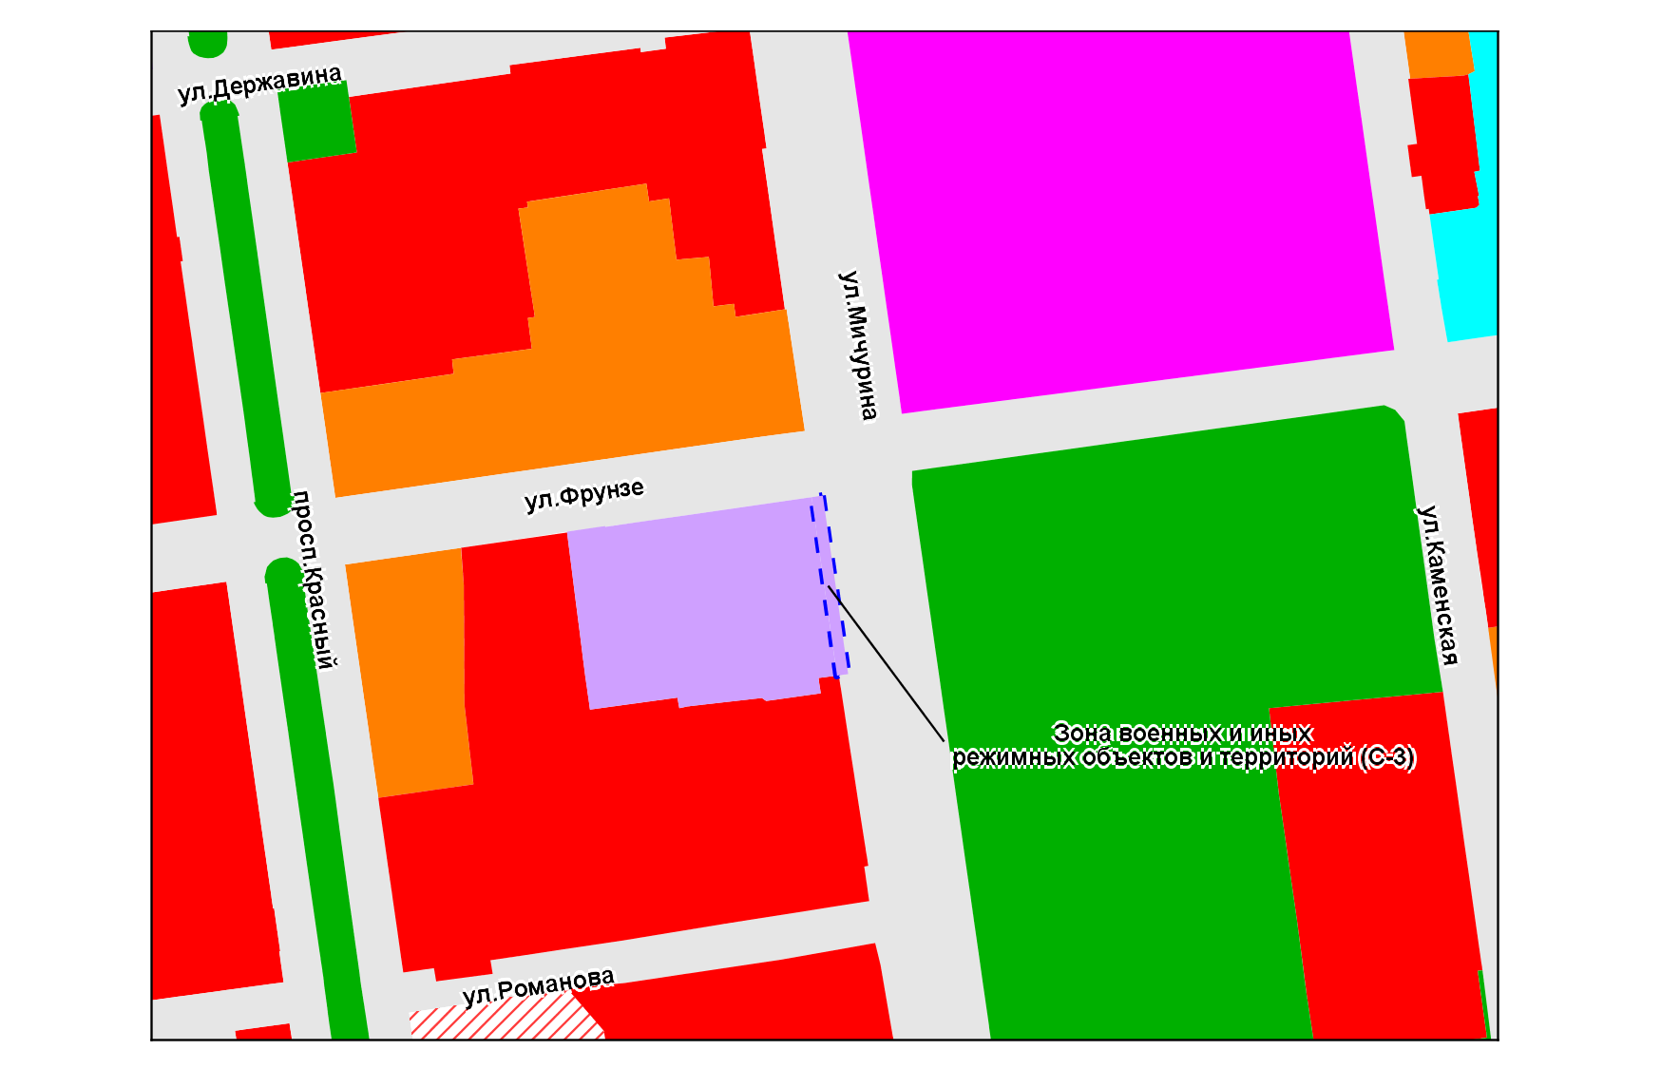
Приложение 39
к решению Совета депутатов
города Новосибирска
от 24.04.2019 № 776
Масштаб 1 : 5 000

Slide 40
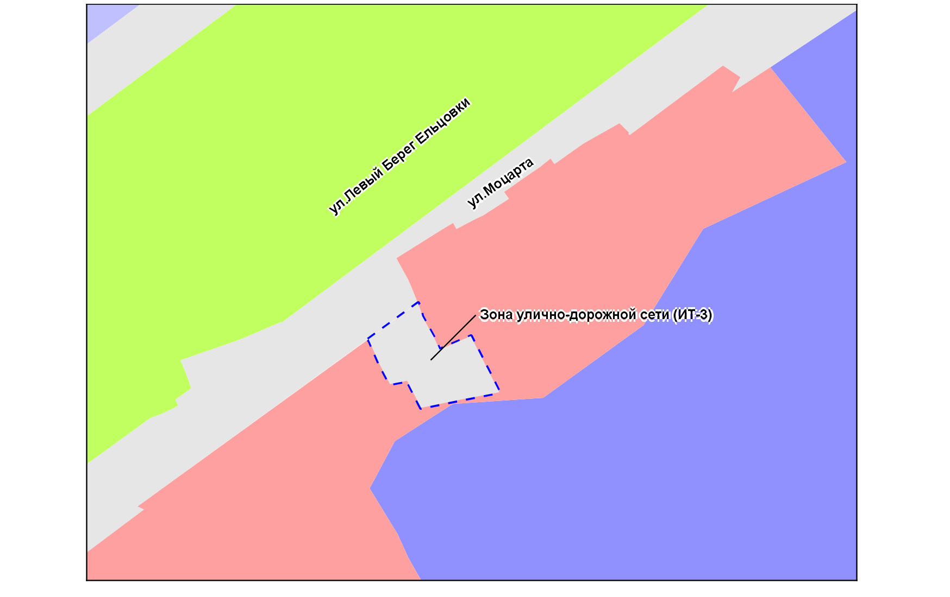
Приложение 40
к решению Совета депутатов
города Новосибирска
от 24.04.2019 № 776
Масштаб 1 : 2 000

Slide 41
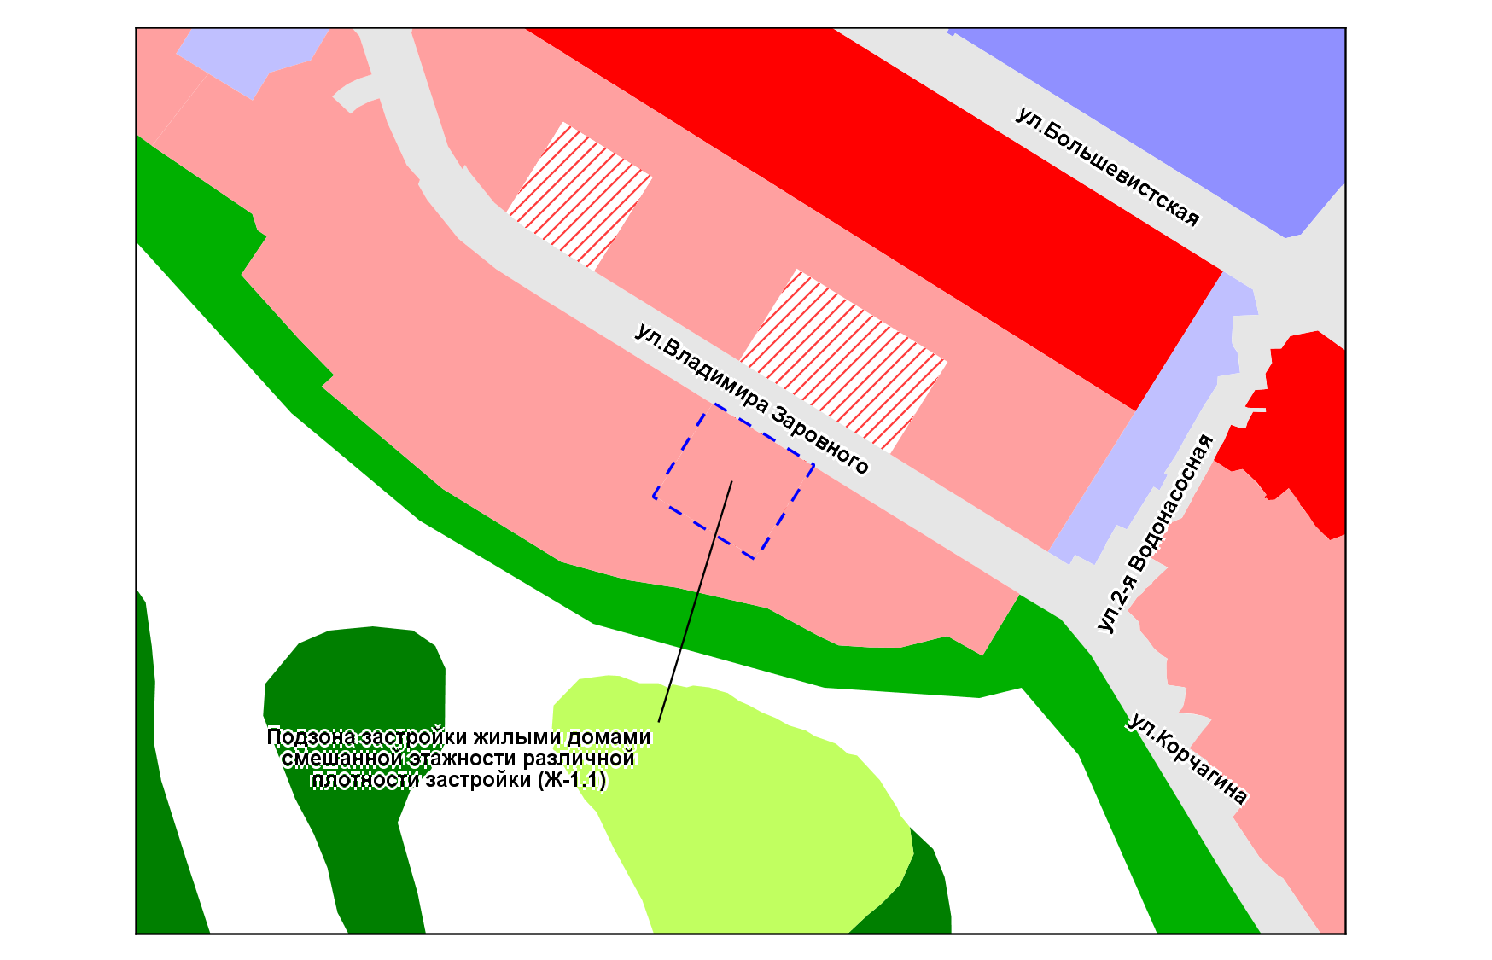
Приложение 41
к решению Совета депутатов
города Новосибирска
от 24.04.2019 № 776
Масштаб 1 : 10 000

Slide 42
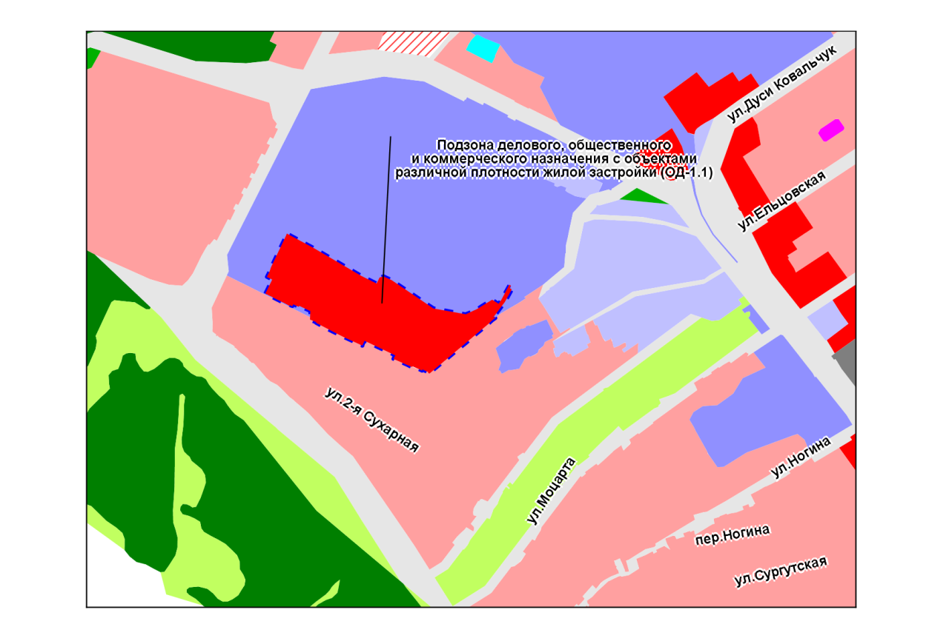
Приложение 42
к решению Совета депутатов
города Новосибирска
от 24.04.2019 № 776
Масштаб 1 : 12 500

Slide 43
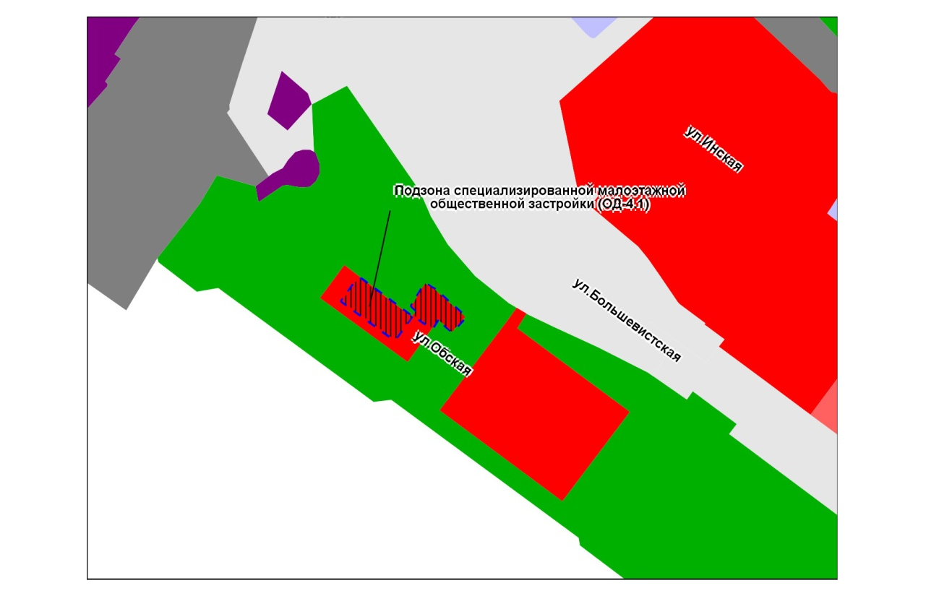
Приложение 43
к решению Совета депутатов
города Новосибирска
от 24.04.2019 № 776
Масштаб 1 : 5 000

Slide 44
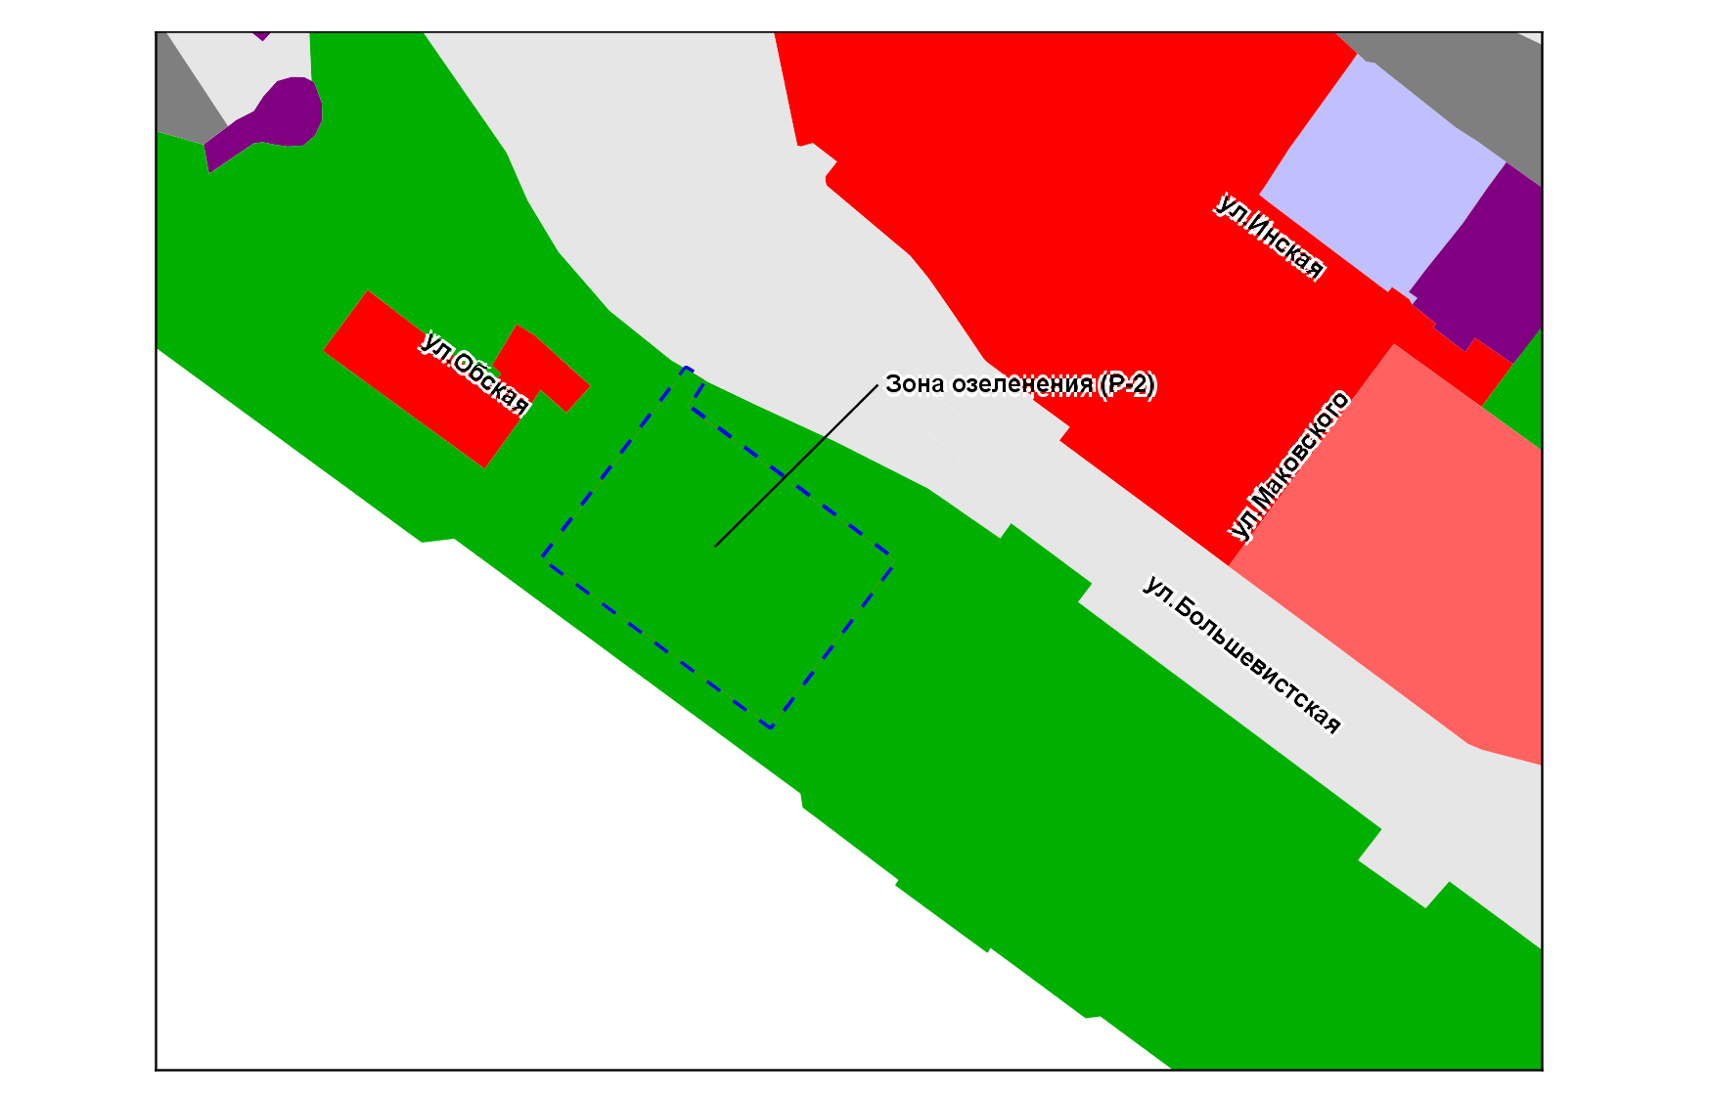
Приложение 44
к решению Совета депутатов
города Новосибирска
от 24.04.2019 № 776
Масштаб 1 : 5 000

Slide 45
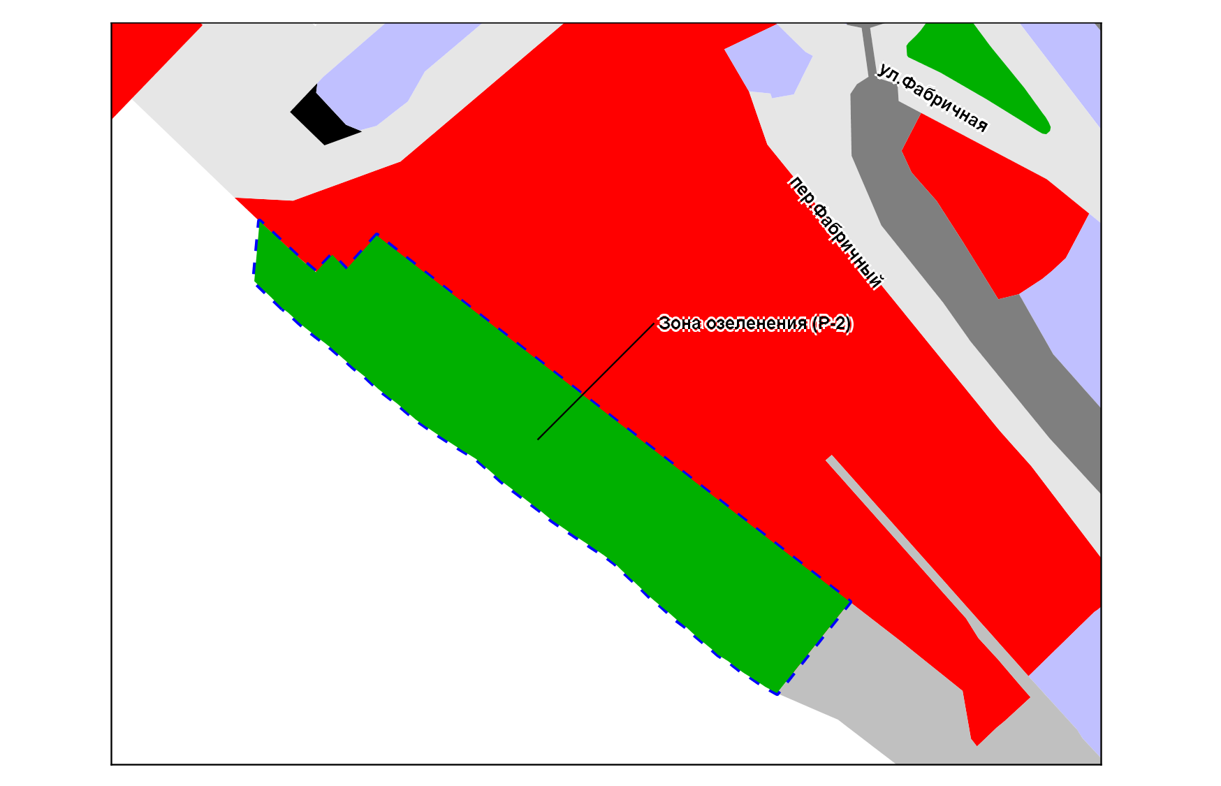
Приложение 45
к решению Совета депутатов
города Новосибирска
от 24.04.2019 № 776
Масштаб 1 : 5 000

Slide 46
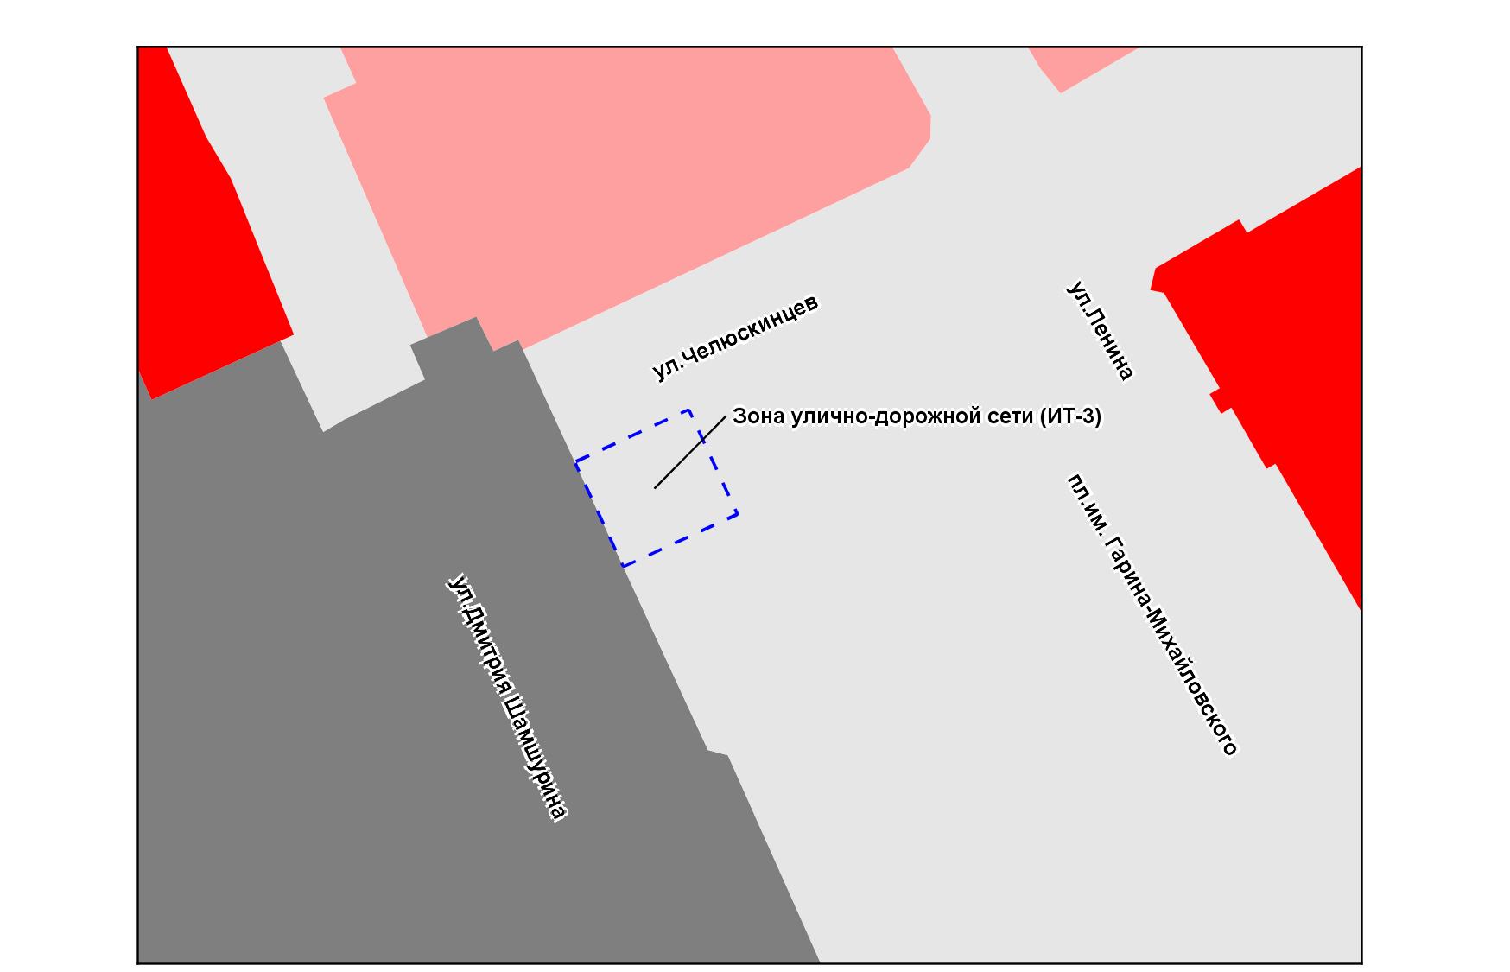
Приложение 46
к решению Совета депутатов
города Новосибирска
от 24.04.2019 № 776
Масштаб 1 : 2 000

Slide 47
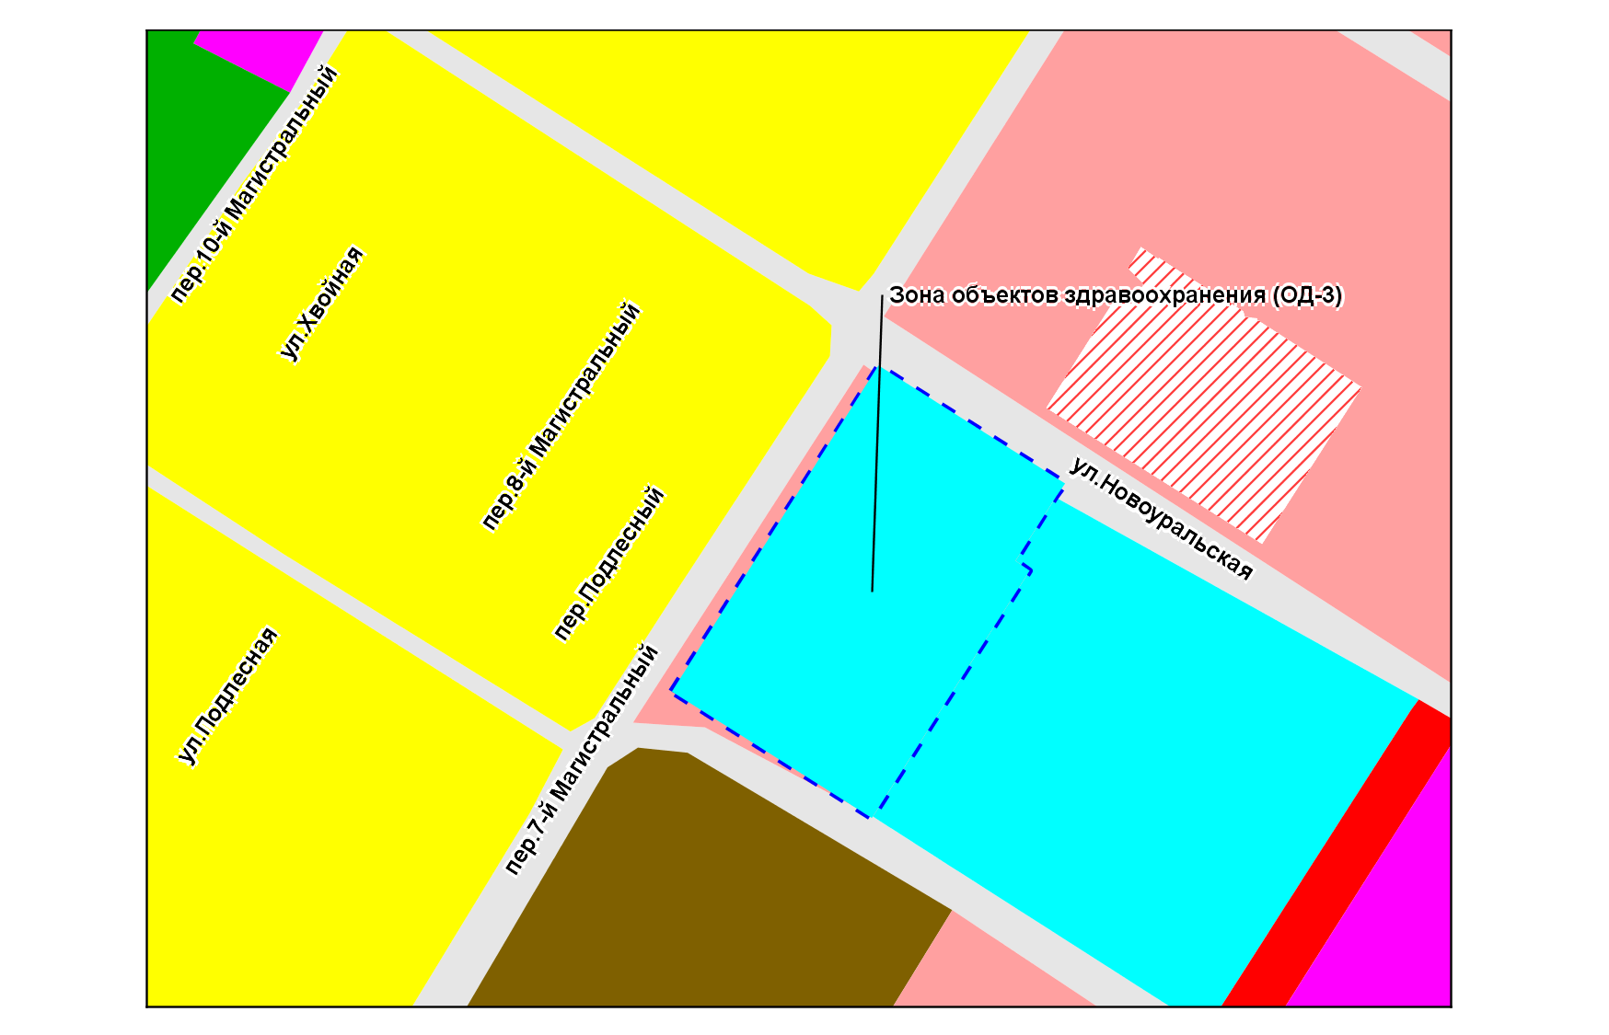
Приложение 47
к решению Совета депутатов
города Новосибирска
от 24.04.2019 № 776
Масштаб 1 : 5 000

Slide 48
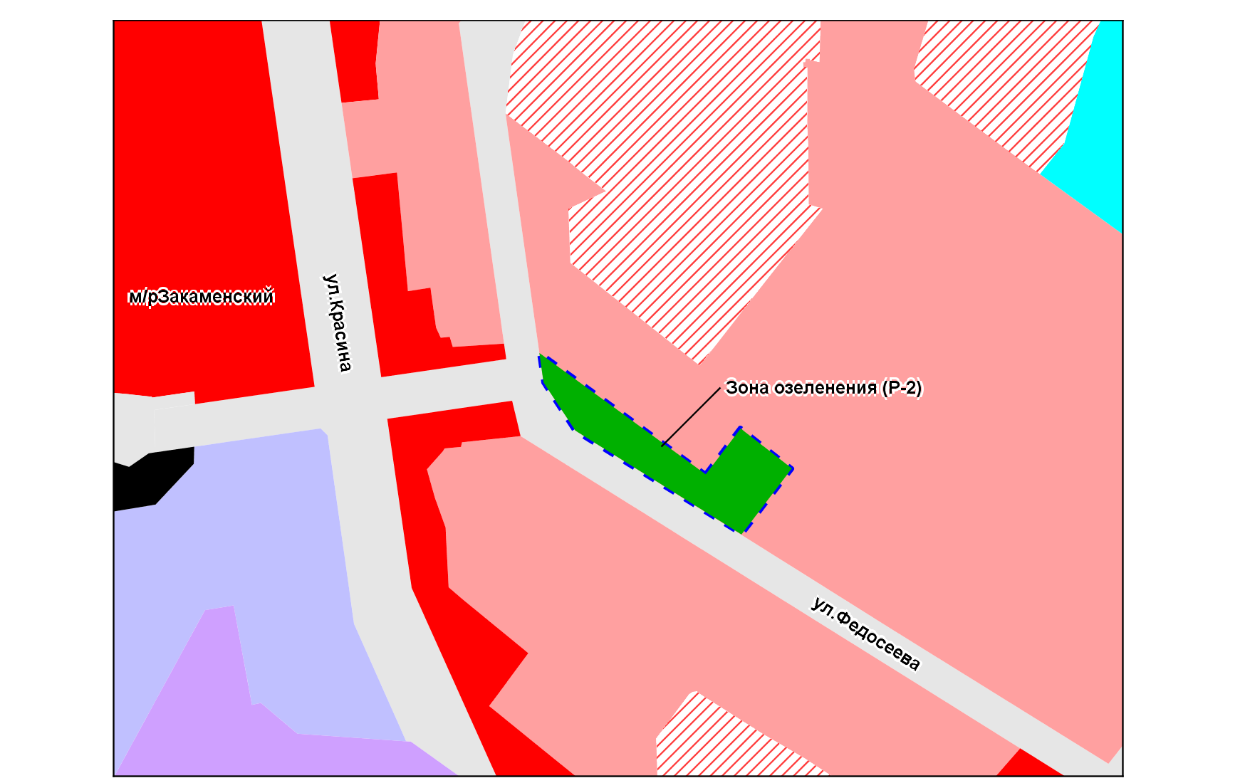
Приложение 48
к решению Совета депутатов
города Новосибирска
от 24.04.2019 № 776
Масштаб 1 : 5 000

Slide 49
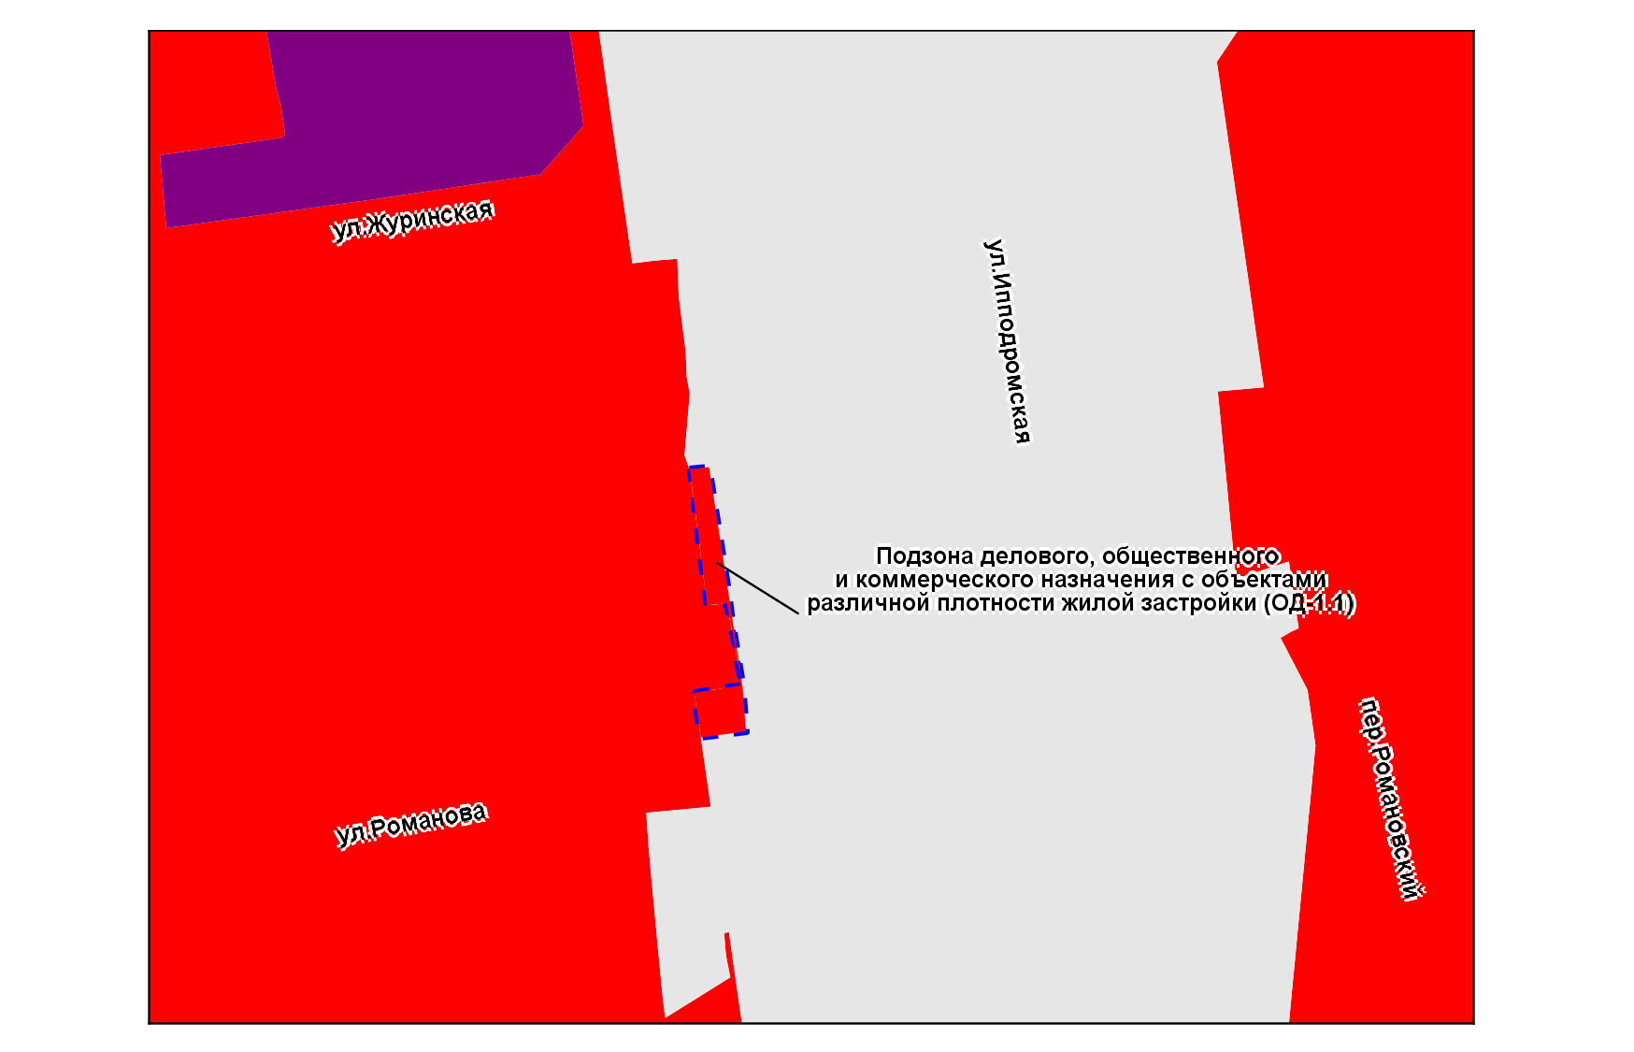
Приложение 49
к решению Совета депутатов
города Новосибирска
от 24.04.2019 № 776
Масштаб 1 : 2 000

Slide 50
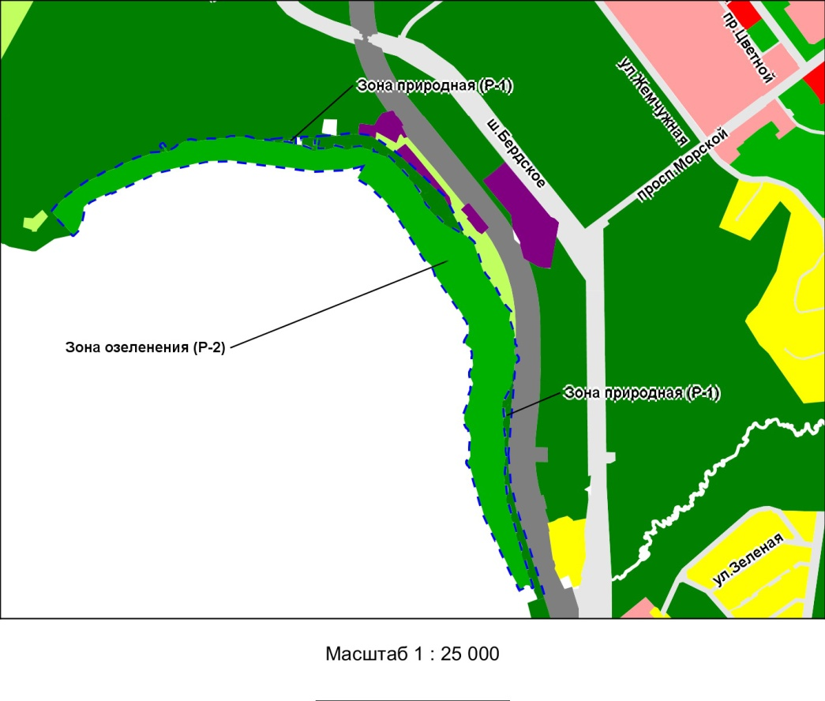
Приложение 50
к решению Совета депутатов
города Новосибирска
от 24.04.2019 № 776
Масштаб 1 : 25 000

Slide 51

Приложение 51
к решению Совета депутатов
города Новосибирска
от 24.04.2019 № 776
Масштаб 1 : 5 000

Slide 52

Приложение 52
к решению Совета депутатов
города Новосибирска
от 24.04.2019 № 776
Масштаб 1 : 2 000

Slide 53

Приложение 53
к решению Совета депутатов
города Новосибирска
от 24.04.2019 № 776
Масштаб 1 : 12 500

Slide 54

Приложение 54
к решению Совета депутатов
города Новосибирска
от 24.04.2019 № 776
Масштаб 1 : 10 000

Slide 55

Приложение 55
к решению Совета депутатов
города Новосибирска
от 24.04.2019 № 776
Масштаб 1 : 2 500

Slide 56

Приложение 56
к решению Совета депутатов
города Новосибирска
от 24.04.2019 № 776
Масштаб 1 : 10 000

Slide 57

Приложение 57
к решению Совета депутатов
города Новосибирска
от 24.04.2019 № 776
Масштаб 1 : 10 000

Slide 58

Приложение 58
к решению Совета депутатов
города Новосибирска
от 24.04.2019 № 776
Масштаб 1 : 10 000

Slide 59

Приложение 59
к решению Совета депутатов
города Новосибирска
от 24.04.2019 № 776
Масштаб 1 : 10 000

Slide 60

Приложение 60
к решению Совета депутатов
города Новосибирска
от 24.04.2019 № 776
Масштаб 1 : 5 000

Slide 61

Приложение 61
к решению Совета депутатов
города Новосибирска
от 24.04.2019 № 776
Масштаб 1 : 4 000

Slide 62

Приложение 62
к решению Совета депутатов
города Новосибирска
от 24.04.2019 № 776
Масштаб 1 : 2 000

Slide 63

Приложение 63
к решению Совета депутатов
города Новосибирска
от 24.04.2019 № 776
Масштаб 1 : 2 000

Slide 64

Приложение 64
к решению Совета депутатов
города Новосибирска
от 24.04.2019 № 776
Масштаб 1 : 1 000

Slide 65

Приложение 65
к решению Совета депутатов
города Новосибирска
от 24.04.2019 № 776
Масштаб 1 : 5 000

Slide 66

Приложение 66
к решению Совета депутатов
города Новосибирска
от 24.04.2019 № 776
Масштаб 1 : 2 000

Slide 67

Приложение 67
к решению Совета депутатов
города Новосибирска
от 24.04.2019 № 776
Масштаб 1 : 4 000

Slide 68

Приложение 68
к решению Совета депутатов
города Новосибирска
от 24.04.2019 № 776
Масштаб 1 : 12 500

Slide 69

Приложение 69
к решению Совета депутатов
города Новосибирска
от 24.04.2019 № 776
Масштаб 1 : 2 000

Slide 70

Приложение 70
к решению Совета депутатов
города Новосибирска
от 24.04.2019 № 776
Масштаб 1 : 5 000

Slide 71

Приложение 71
к решению Совета депутатов
города Новосибирска
от 24.04.2019 № 776
Масштаб 1 : 4 000

Slide 72

Приложение 72
к решению Совета депутатов
города Новосибирска
от 24.04.2019 № 776
Масштаб 1 : 5 000

Slide 73

Приложение 73
к решению Совета депутатов
города Новосибирска
от 24.04.2019 № 776
Масштаб 1 : 1 000

Slide 74

Приложение 74
к решению Совета депутатов
города Новосибирска
от 24.04.2019 № 776
Масштаб 1 : 4 000

Slide 75

Приложение 75
к решению Совета депутатов
города Новосибирска
от 24.04.2019 № 776
Масштаб 1 : 5 000

Slide 76

Приложение 76
к решению Совета депутатов
города Новосибирска
от 24.04.2019 № 776
Масштаб 1 : 2 500

Slide 77

Приложение 77
к решению Совета депутатов
города Новосибирска
от 24.04.2019 № 776
Масштаб 1 : 5 000

Slide 78

Приложение 78
к решению Совета депутатов
города Новосибирска
от 24.04.2019 № 776
Масштаб 1 : 5 000

Slide 79

Приложение 79
к решению Совета депутатов
города Новосибирска
от 24.04.2019 № 776
Масштаб 1 : 5 000

Slide 80

Приложение 80
к решению Совета депутатов
города Новосибирска
от 24.04.2019 № 776
Масштаб 1 : 10 000

Slide 81

Приложение 81
к решению Совета депутатов
города Новосибирска
от 24.04.2019 № 776
Масштаб 1 : 2 000

Slide 82

Приложение 82
к решению Совета депутатов
города Новосибирска
от 24.04.2019 № 776
Масштаб 1 : 2 000

Slide 83

Приложение 83
к решению Совета депутатов
города Новосибирска
от 24.04.2019 № 776
Масштаб 1 : 2 500

Slide 84

Приложение 84
к решению Совета депутатов
города Новосибирска
от 24.04.2019 № 776
Масштаб 1 : 5 000

Slide 85

Приложение 85
к решению Совета депутатов
города Новосибирска
от 24.04.2019 № 776
Масштаб 1 : 5 000

Slide 86

Приложение 86
к решению Совета депутатов
города Новосибирска
от 24.04.2019 № 776
Масштаб 1 : 2 000

Slide 87

Приложение 87
к решению Совета депутатов
города Новосибирска
от 24.04.2019 № 776
Масштаб 1 : 5 000

Slide 88

Приложение 88
к решению Совета депутатов
города Новосибирска
от 24.04.2019 № 776
Масштаб 1 : 5 000

Slide 89

Приложение 89
к решению Совета депутатов
города Новосибирска
от 24.04.2019 № 776
Масштаб 1 : 5 000

Slide 90

Приложение 90
к решению Совета депутатов
города Новосибирска
от 24.04.2019 № 776
Масштаб 1 : 1 000

Slide 91

Приложение 91
к решению Совета депутатов
города Новосибирска
от 24.04.2019 № 776
Масштаб 1 : 2 000

Slide 92

Приложение 92
к решению Совета депутатов
города Новосибирска
от 24.04.2019 № 776
Масштаб 1 : 5 000

Slide 93

Приложение 93
к решению Совета депутатов
города Новосибирска
от 24.04.2019 № 776
Масштаб 1 : 5 000

Slide 94

Приложение 94
к решению Совета депутатов
города Новосибирска
от 24.04.2019 № 776
Масштаб 1 : 12 500

Slide 95

Приложение 95
к решению Совета депутатов
города Новосибирска
от 24.04.2019 № 776
Масштаб 1 : 5 000

Slide 96

Приложение 96
к решению Совета депутатов
города Новосибирска
от 24.04.2019 № 776
Масштаб 1 : 2 000

Slide 97

Приложение 97
к решению Совета депутатов
города Новосибирска
от 24.04.2019 № 776
Масштаб 1 : 10 000

Slide 98

Приложение 98
к решению Совета депутатов
города Новосибирска
от 24.04.2019 № 776
Масштаб 1 : 5 000

Slide 99

Приложение 99
к решению Совета депутатов
города Новосибирска
от 24.04.2019 № 776
Масштаб 1 : 5 000

Slide 100

Приложение 100
к решению Совета депутатов
города Новосибирска
от 24.04.2019 № 776
Масштаб 1 : 12 500

Slide 101

Приложение 101
к решению Совета депутатов
города Новосибирска
от 24.04.2019 № 776
Масштаб 1 : 12 500

Slide 102

Приложение 102
к решению Совета депутатов
города Новосибирска
от 24.04.2019 № 776
Масштаб 1 : 5 000

Slide 103

Приложение 103
к решению Совета депутатов
города Новосибирска
от 24.04.2019 № 776
Масштаб 1 : 10 000

Slide 104

Приложение 104
к решению Совета депутатов
города Новосибирска
от 24.04.2019 № 776
Масштаб 1 : 6 250

Slide 105

Приложение 105
к решению Совета депутатов
города Новосибирска
от 24.04.2019 № 776
Масштаб 1 : 10 000

Slide 106

Приложение 106
к решению Совета депутатов
города Новосибирска
от 24.04.2019 № 776
Масштаб 1 : 10 000

Slide 107

Приложение 107
к решению Совета депутатов
города Новосибирска
от 24.04.2019 № 776
Масштаб 1 : 10 000

Slide 108

Приложение 108
к решению Совета депутатов
города Новосибирска
от 24.04.2019 № 776
Масштаб 1 : 1 000

Slide 109

Приложение 109
к решению Совета депутатов
города Новосибирска
от 24.04.2019 № 776
Масштаб 1 : 10 000

Slide 110

Приложение 110
к решению Совета депутатов
города Новосибирска
от 24.04.2019 № 776
Масштаб 1 : 10 000

Slide 111

Приложение 111
к решению Совета депутатов
города Новосибирска
от 24.04.2019 № 776
Масштаб 1 : 12 500

Slide 112

Приложение 112
к решению Совета депутатов
города Новосибирска
от 24.04.2019 № 776
Масштаб 1 : 5 000

Slide 113

Приложение 113
к решению Совета депутатов
города Новосибирска
от 24.04.2019 № 776
Масштаб 1 : 5 000

Slide 114

Приложение 114
к решению Совета депутатов
города Новосибирска
от 24.04.2019 № 776
Масштаб 1 : 5 000

Slide 115

Приложение 115
к решению Совета депутатов
города Новосибирска
от 24.04.2019 № 776
Масштаб 1 : 5 000

Slide 116

Приложение 116
к решению Совета депутатов
города Новосибирска
от 24.04.2019 № 776
Масштаб 1 : 5 000

Slide 117

Приложение 117
к решению Совета депутатов
города Новосибирска
от 24.04.2019 № 776
Масштаб 1 : 5 000

Slide 118

Приложение 118
к решению Совета депутатов
города Новосибирска
от 24.04.2019 № 776
Масштаб 1 : 5 000

Slide 119

Приложение 119
к решению Совета депутатов
города Новосибирска
от 24.04.2019 № 776
Масштаб 1 : 10 000

Slide 120

Приложение 120
к решению Совета депутатов
города Новосибирска
от 24.04.2019 № 776
Масштаб 1 : 10 000

Slide 121

Приложение 121
к решению Совета депутатов
города Новосибирска
от 24.04.2019 № 776
Масштаб 1 : 5 000

Slide 122

Приложение 122
к решению Совета депутатов
города Новосибирска
от 24.04.2019 № 776
Масштаб 1 : 5 000

Slide 123

Приложение 123
к решению Совета депутатов
города Новосибирска
от 24.04.2019 № 776
Масштаб 1 : 5 000

Slide 124

Приложение 124
к решению Совета депутатов
города Новосибирска
от 24.04.2019 № 776
Масштаб 1 : 10 000

Slide 125

Приложение 125
к решению Совета депутатов
города Новосибирска
от 24.04.2019 № 776
Масштаб 1 : 5 000

Slide 126

Приложение 126
к решению Совета депутатов
города Новосибирска
от 24.04.2019 № 776
Масштаб 1 : 10 000

Slide 127

Приложение 127
к решению Совета депутатов
города Новосибирска
от 24.04.2019 № 776
Масштаб 1 : 5 000

Slide 128

Приложение 128
к решению Совета депутатов
города Новосибирска
от 24.04.2019 № 776
Масштаб 1 : 2 500

Slide 129

Приложение 129
к решению Совета депутатов
города Новосибирска
от 24.04.2019 № 776
Масштаб 1 : 1 000

Slide 130

Приложение 130
к решению Совета депутатов
города Новосибирска
от 24.04.2019 № 776
Масштаб 1 : 5 000

Slide 131

Приложение 131
к решению Совета депутатов
города Новосибирска
от 24.04.2019 № 776
Масштаб 1 : 6 250

Slide 132

Приложение 132
к решению Совета депутатов
города Новосибирска
от 24.04.2019 № 776
Масштаб 1 : 5 000

Slide 133

Приложение 133
к решению Совета депутатов
города Новосибирска
от 24.04.2019 № 776
Масштаб 1 : 10 000

Slide 134

Приложение 134
к решению Совета депутатов
города Новосибирска
от 24.04.2019 № 776
Масштаб 1 : 12 500

Slide 135

Приложение 135
к решению Совета депутатов
города Новосибирска
от 24.04.2019 № 776
Масштаб 1 : 5 000

Slide 136

Приложение 136
к решению Совета депутатов
города Новосибирска
от 24.04.2019 № 776
Масштаб 1 : 5 000

Slide 137

Приложение 137
к решению Совета депутатов
города Новосибирска
от 24.04.2019 № 776
Масштаб 1 : 5 000

Slide 138

Приложение 138
к решению Совета депутатов
города Новосибирска
от 24.04.2019 № 776
Масштаб 1 : 5 000

Slide 139

Приложение 139
к решению Совета депутатов
города Новосибирска
от 24.04.2019 № 776
Масштаб 1 : 2 000

Slide 140

Приложение 140
к решению Совета депутатов
города Новосибирска
от 24.04.2019 № 776
Масштаб 1 : 5 000

Slide 141

Приложение 141
к решению Совета депутатов
города Новосибирска
от 24.04.2019 № 776
Масштаб 1 : 5 000

Slide 142

Приложение 142
к решению Совета депутатов
города Новосибирска
от 24.04.2019 № 776
Масштаб 1 : 12 500

Slide 143

Приложение 143
к решению Совета депутатов
города Новосибирска
от 24.04.2019 № 776
Масштаб 1 : 5 000

Slide 144

Приложение 144
к решению Совета депутатов
города Новосибирска
от 24.04.2019 № 776
Масштаб 1 : 12 500

Slide 145

Приложение 145
к решению Совета депутатов
города Новосибирска
от 24.04.2019 № 776
Масштаб 1 : 4 000

Slide 146

Приложение 146
к решению Совета депутатов
города Новосибирска
от 24.04.2019 № 776
Масштаб 1 : 12 500

Slide 147

Приложение 147
к решению Совета депутатов
города Новосибирска
от 24.04.2019 № 776
Масштаб 1 : 10 000

Slide 148

Приложение 148
к решению Совета депутатов
города Новосибирска
от 24.04.2019 № 776
Масштаб 1 : 10 000

Slide 149

Приложение 149
к решению Совета депутатов
города Новосибирска
от 24.04.2019 № 776
Масштаб 1 : 5 000

Slide 150

Приложение 150
к решению Совета депутатов
города Новосибирска
от 24.04.2019 № 776
Масштаб 1 : 5 000

Slide 151

Приложение 151
к решению Совета депутатов
города Новосибирска
от 24.04.2019 № 776
Масштаб 1 : 6 250

Slide 152

Приложение 152
к решению Совета депутатов
города Новосибирска
от 24.04.2019 № 776
Масштаб 1 : 5 000

Slide 153

Приложение 153
к решению Совета депутатов
города Новосибирска
от 24.04.2019 № 776
Масштаб 1 : 10 000

Slide 154

Приложение 154
к решению Совета депутатов
города Новосибирска
от 24.04.2019 № 776
Масштаб 1 : 5 000

Slide 155

Приложение 155
к решению Совета депутатов
города Новосибирска
от 24.04.2019 № 776
Масштаб 1 : 5 000

Slide 156

Приложение 156
к решению Совета депутатов
города Новосибирска
от 24.04.2019 № 776
Масштаб 1 : 5 000

Slide 157

Приложение 157
к решению Совета депутатов
города Новосибирска
от 24.04.2019 № 776
Масштаб 1 : 12 500

Slide 158

Приложение 158
к решению Совета депутатов
города Новосибирска
от 24.04.2019 № 776
Масштаб 1 : 10 000

Slide 159

Приложение 159
к решению Совета депутатов
города Новосибирска
от 24.04.2019 № 776
Масштаб 1 : 2 000

Slide 160

Приложение 160
к решению Совета депутатов
города Новосибирска
от 24.04.2019 № 776
Масштаб 1 : 12 500

Slide 161

Приложение 161
к решению Совета депутатов
города Новосибирска
от 24.04.2019 № 776
Масштаб 1 : 5 000

Slide 162

Приложение 162
к решению Совета депутатов
города Новосибирска
от 24.04.2019 № 776

Slide 163

Приложение 163
к решению Совета депутатов
города Новосибирска
от 24.04.2019 № 776
Масштаб 1 : 2 000

Slide 164

Приложение 164
к решению Совета депутатов
города Новосибирска
от 24.04.2019 № 776
Масштаб 1 : 5 000

Slide 165

Приложение 165
к решению Совета депутатов
города Новосибирска
от 24.04.2019 № 776
Масштаб 1 : 10 000

Slide 166

Приложение 166
к решению Совета депутатов
города Новосибирска
от 24.04.2019 № 776
Масштаб 1 : 5 000

Slide 167

Приложение 167
к решению Совета депутатов
города Новосибирска
от 24.04.2019 № 776
Масштаб 1 : 5 000

Slide 168

Приложение 168
к решению Совета депутатов
города Новосибирска
от 24.04.2019 № 776
Масштаб 1 : 5 000

Slide 169

Приложение 169
к решению Совета депутатов
города Новосибирска
от 24.04.2019 № 776
Масштаб 1 : 2 500

Slide 170

Приложение 170
к решению Совета депутатов
города Новосибирска
от 24.04.2019 № 776
Масштаб 1 : 12 500

Slide 171

Приложение 171
к решению Совета депутатов
города Новосибирска
от 24.04.2019 № 776
Масштаб 1 : 5 000

Slide 172

Приложение 172
к решению Совета депутатов
города Новосибирска
от 24.04.2019 № 776
Масштаб 1 : 5 000

Slide 173

Приложение 173
к решению Совета депутатов
города Новосибирска
от 24.04.2019 № 776
Масштаб 1 : 5 000

Slide 174

Приложение 174
к решению Совета депутатов
города Новосибирска
от 24.04.2019 № 776
Масштаб 1 : 12 500

Slide 175

Приложение 175
к решению Совета депутатов
города Новосибирска
от 24.04.2019 № 776
Масштаб 1 : 5 000

Slide 176

Приложение 176
к решению Совета депутатов
города Новосибирска
от 24.04.2019 № 776
Масштаб 1 : 2 000

Slide 177

Приложение 177
к решению Совета депутатов
города Новосибирска
от 24.04.2019 № 776
Масштаб 1 : 2 000

Slide 178

Приложение 178
к решению Совета депутатов
города Новосибирска
от 24.04.2019 № 776
Масштаб 1 : 5 000

Slide 179

Приложение 179
к решению Совета депутатов
города Новосибирска
от 24.04.2019 № 776
Масштаб 1 : 1 250

Slide 180

Приложение 180
к решению Совета депутатов
города Новосибирска
от 24.04.2019 № 776
Масштаб 1 : 2 000

Slide 181

Приложение 181
к решению Совета депутатов
города Новосибирска
от 24.04.2019 № 776
Масштаб 1 : 2 000

Slide 182

Приложение 182
к решению Совета депутатов
города Новосибирска
от 24.04.2019 № 776
Масштаб 1 : 2 000

Slide 183

Приложение 183
к решению Совета депутатов
города Новосибирска
от 24.04.2019 № 776
Масштаб 1 : 2 000

Slide 184

Приложение 184
к решению Совета депутатов
города Новосибирска
от 24.04.2019 № 776
Масштаб 1 : 1 000

Slide 185

Приложение 185
к решению Совета депутатов
города Новосибирска
от 24.04.2019 № 776
Масштаб 1 : 2 000

Slide 186

Приложение 186
к решению Совета депутатов
города Новосибирска
от 24.04.2019 № 776
Масштаб 1 : 2 000

Slide 187

Приложение 187
к решению Совета депутатов
города Новосибирска
от 24.04.2019 № 776
Масштаб 1 : 2 500

Slide 188

Приложение 188
к решению Совета депутатов
города Новосибирска
от 24.04.2019 № 776
Масштаб 1 : 5 000

Slide 189

Приложение 189
к решению Совета депутатов
города Новосибирска
от 24.04.2019 № 776
Масштаб 1 : 2 000

Slide 190

Приложение 190
к решению Совета депутатов
города Новосибирска
от 24.04.2019 № 776
Масштаб 1 : 2 000

Slide 191

Приложение 191
к решению Совета депутатов
города Новосибирска
от 24.04.2019 № 776
Масштаб 1 : 2 500

Slide 192

Приложение 192
к решению Совета депутатов
города Новосибирска
от 24.04.2019 № 776
Масштаб 1 : 1 000

Slide 193

Приложение 193
к решению Совета депутатов
города Новосибирска
от 24.04.2019 № 776
Масштаб 1 : 2 000

Slide 194

Приложение 194
к решению Совета депутатов
города Новосибирска
от 24.04.2019 № 776
Масштаб 1 : 1 000

Slide 195

Приложение 195
к решению Совета депутатов
города Новосибирска
от 24.04.2019 № 776
Масштаб 1 : 1 000

Slide 196

Приложение 196
к решению Совета депутатов
города Новосибирска
от 24.04.2019 № 776
Масштаб 1 : 2 000

Slide 197

Приложение 197
к решению Совета депутатов
города Новосибирска
от 24.04.2019 № 776
Масштаб 1 : 2 000

Slide 198

Приложение 198
к решению Совета депутатов
города Новосибирска
от 24.04.2019 № 776
Масштаб 1 : 1 000

Slide 199

Приложение 199
к решению Совета депутатов
города Новосибирска
от 24.04.2019 № 776
Масштаб 1 : 2 000

Slide 200

Приложение 200
к решению Совета депутатов
города Новосибирска
от 24.04.2019 № 776
Масштаб 1 : 2 500

Slide 201

Приложение 201
к решению Совета депутатов
города Новосибирска
от 24.04.2019 № 776
Масштаб 1 : 1 000

Slide 202

Приложение 202
к решению Совета депутатов
города Новосибирска
от 24.04.2019 № 776
Масштаб 1 : 2 000

Slide 203

Приложение 203
к решению Совета депутатов
города Новосибирска
от 24.04.2019 № 776
Масштаб 1 : 1 000

Slide 204

Приложение 204
к решению Совета депутатов
города Новосибирска
от 24.04.2019 № 776
Масштаб 1 : 2 000

Slide 205

Приложение 205
к решению Совета депутатов
города Новосибирска
от 24.04.2019 № 776
Масштаб 1 : 2 000

Slide 206

Приложение 206
к решению Совета депутатов
города Новосибирска
от 24.04.2019 № 776
Масштаб 1 : 2 000

Slide 207

Приложение 207
к решению Совета депутатов
города Новосибирска
от 24.04.2019 № 776
Масштаб 1 : 2 000

Slide 208

Приложение 208
к решению Совета депутатов
города Новосибирска
от 24.04.2019 № 776
Масштаб 1 : 2 000

Slide 209

Приложение 209
к решению Совета депутатов
города Новосибирска
от 24.04.2019 № 776
Масштаб 1 : 5 000

Slide 210

Приложение 210
к решению Совета депутатов
города Новосибирска
от 24.04.2019 № 776
Масштаб 1 : 2 000

Slide 211

Приложение 211
к решению Совета депутатов
города Новосибирска
от 24.04.2019 № 776
Масштаб 1 : 1 000

Slide 212

Приложение 212
к решению Совета депутатов
города Новосибирска
от 24.04.2019 № 776
Масштаб 1 : 6 250

Slide 213

Приложение 213
к решению Совета депутатов
города Новосибирска
от 24.04.2019 № 776
Масштаб 1 : 5 000

Slide 214

Приложение 214
к решению Совета депутатов
города Новосибирска
от 24.04.2019 № 776
Масштаб 1 : 2 000

Slide 215

Приложение 215
к решению Совета депутатов
города Новосибирска
от 24.04.2019 № 776
Масштаб 1 : 2 000

Slide 216

Приложение 216
к решению Совета депутатов
города Новосибирска
от 24.04.2019 № 776
Масштаб 1 : 2 000

